Slide 1


2020
超星智慧图书馆
微服务 · 数据驱动 · 全终端
超星集团 宋志森
2020.9
Notes:
尊敬的各位馆长各位老师，大家好，下面我结合超星在智慧图书馆方面所做实践和我们对智慧图书馆的理解，给大家做下汇报和演示

Slide 2
2020
基于微服务思维的
智慧图书馆
微服务 · 数据驱动 · 全终端
超星集团 宋志森
2020.9
Notes:
尊敬的各位馆长各位老师，大家好，下面我结合超星在智慧图书馆方面所做实践和我们对智慧图书馆的理解，给大家做下汇报和演示

Slide 3
智慧图书馆
是第三代图书馆
传统图书馆时代 | 数字图书馆时代 | 智慧图书馆时代
Notes:
大家都知道，过去几年我们整个图书馆行业都在探索智慧图书馆这样一个方向，虽然对智慧图书馆还没有统一的定义，不过经过这几年的交流，大家还是基本达成一个共识，那就是过去几十年我们走过了从传统图书馆时代到数字图书馆时代，而接下来我们要进入智慧图书馆时代，智慧图书馆是图书馆发展新阶段，是一个逐步建设的过程，是第三代图书馆。既然是第三代图书馆，它对传统图书馆和数字图书馆有继承，但同时每一代图书馆，从核心技术和服务方式上，又都有着革命性的变化。

Slide 4
微服务架构
微服务架构
数据驱动
数据驱动
智 慧 图 书 馆
三 大 变 革
全终端配置
全终端配置
Notes:
那么我们的智慧图书馆和传统图书馆数字图书馆相比，具体有哪些变革和特点呢，经过几年的实践与交流，我们归纳了3个特点：微服务架构、数据驱动、全终端配置，分别来看下

Slide 5
微服务架构
微服务架构
数据驱动
智 慧 图 书 馆
三 大 变 革
全终端配置
Notes:
首先来看下微服务架构，它是相对于集成系统而言的另一种技术架构和理念，什么是集成系统什么是微服务

Slide 6
诺基亚
苹果
集成管理系统
APP
Notes:
实际上大家对它也非常熟悉，就如诺基亚手机和苹果手机，诺基亚是自己开发了所有的功能形成一套完整的手机集成系统，它是一个封闭的系统；而苹果则是提供了一个开放的应用市场，任何第三方公司都可以开发app放到这样一个开放应用市场中，而我们用户可以根据需要选用其中的app。最近10年，以苹果为代表的智能手机已经完全取代了传统手机，这样一个开放架构带来的好处是毋庸置疑的，但我们图书馆的自动化集成管理系统，还是20年前的样子。

Slide 7
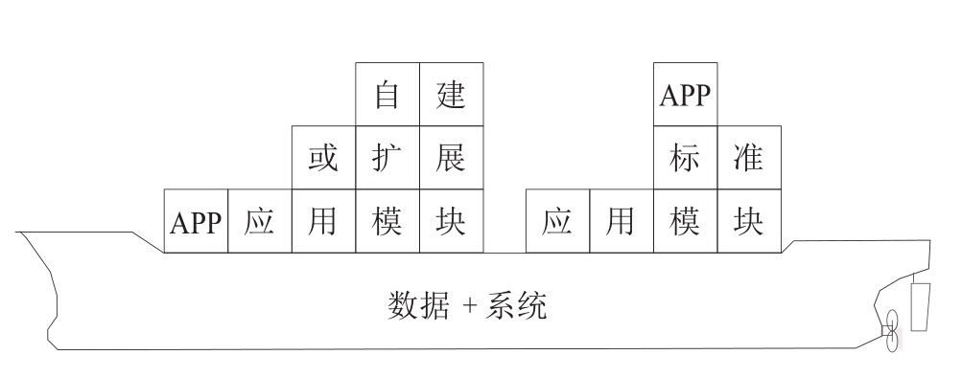
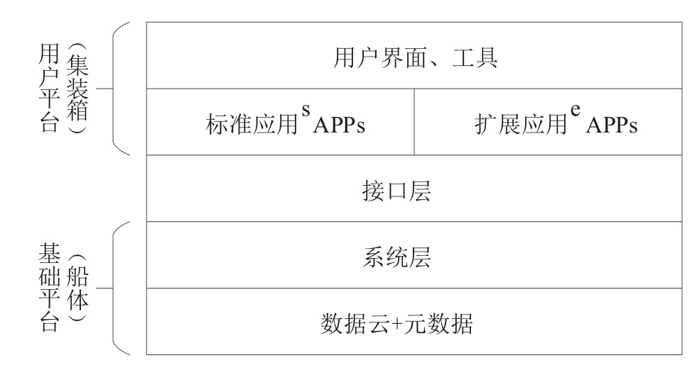
微服务架构
将复杂的系统分解为一个个微应用，用微应用去解决具体问题
同时这些微应用的数据和管理又统一在同一平台上
陈进等：《智慧图书馆的架构规划》（2018年）
Notes:
所以，2年前我们借鉴互联网设计理念和图书馆行业研究的最新成果提出了基于微服务架构的智慧图书馆解决方案，并在19年4月26日南京大学进行了发布。又经过一年多的建设和实践，这样一套微服务架构智慧图书馆解决方案也得到了行业的检验。
那么我们概括下，什么是微服务架构呢？
将复杂的系统分解为一个个微应用，用微应用去解决具体问题；同时这些微应用的数据和管理又统一在同一平台上。
原上海交大陈进馆长在18年的一篇文章中把这样一个架构的智慧图书馆比喻成一艘轮船，船体是统一的管理平台，而我们图书馆的各项应用服务则像一个个集装箱，大家知道集装箱是非常灵活的，我们每一个图书馆可以根据自己的需要选择集装箱app并灵活的摆放组合。
当然包括国外ALMA、CALIS计划的folio，也都是微服务架构的。

Slide 8
演示一：微应用管理，以矿大为例
1. 应用管理：展示矿大已经建设的应用
2. 添加微应用：从应用市场选择
3. 添加微应用：URL自建微应用
4. 添加微应用：应用引擎
5. 应用管理：本单位应用池
6. 首页工作台：馆员可以根据自己权限和需要选择应用配置到工作台
7. 微服务架构LSP：这里还配置了一套基于微服务架构的lsp，采访馆员可以选择采选业务相关的应用、也可以选择本单位应用池中其他应用统一配置工作台
8.终端管理：这些应用也可以配置到更多终端界面上为读者和馆员提供服务，后面再给大家详细介绍

Slide 9
开放、自主、可生长
Notes:
所以，我想这样一个基于微服务架构的智慧图书馆，他和此前图书馆最大的区别是开放，从封闭系统到开放平台；而开放也给我们图书馆带来了更多的自由和自主，不管是大馆还是小馆，我们图书馆都可以根据自己需要自由选择增删应用；同时这样一个智慧图书馆也是可生长的，随着我们打通更多应用、更多数据，图书馆也会变的越来越智慧。

Slide 10
微服务架构
数据驱动
数据驱动
智 慧 图 书 馆
三 大 变 革
全终端配置
Notes:
我们再来看下第三代图书馆的第二个特点，数据驱动

Slide 11


智慧图书馆
数字图书馆
Notes:
那么什么是数据驱动呢，比如大家非常熟悉的百度和今日头条，过去百度，我们主动去搜索，是人找资源；而今日头条是资源找人，在我们开口之前它就猜我们对什么感兴趣，把优质的内容放到我们面前；
对我们图书馆而言也是这样，过去我们建设海量资源，最后给读者一个搜索引擎，就是数字图书馆；而今天我们除了要给读者一个百度以外，可能还要给读者提供一个今日头条，不搜即得，更好的找到优质内容；
那么今日头条是如何做到资源找人的呢？

Slide 12
读者行为数据驱动阅读推荐
根据他以前检索过什么、收藏过什么、阅读过什么等数据，在读者开口之前猜他为可能对什么感兴趣，为他推荐优质的内容。
根据他以前检索过什么、收藏过什么、阅读过什么等数据，在读者开口之前猜他为可能对什么感兴趣，为他推荐优质的内容。
Notes:
数据驱动阅读推荐，我们也可以做一个类似今日头条的阅读头条知识头条，那么如何做到的呢？

Slide 13

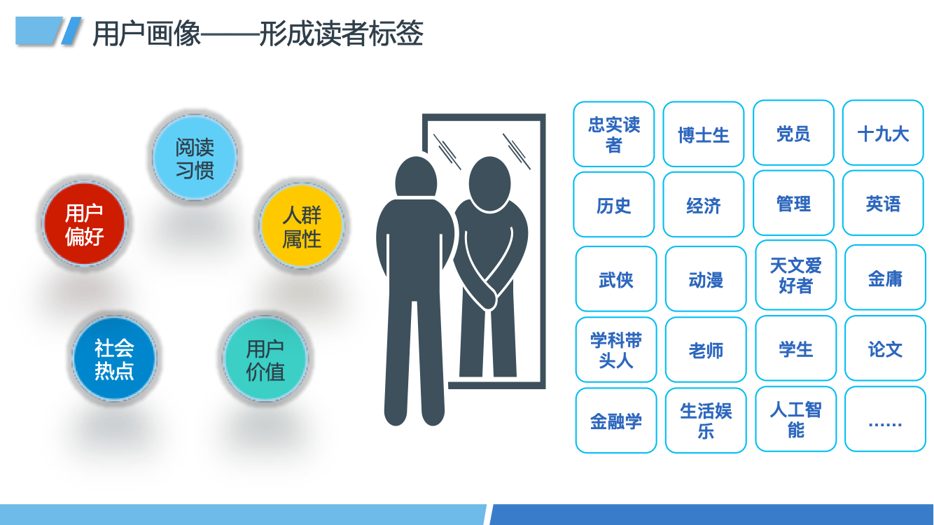
Notes:
是因为它根据用户昨天的行为数据，比如你点击了什么，点赞了什么，形成了用户画像，影响到了今天的推荐，在用户开口之前猜他可能对什么感兴趣，为他推荐优质的内容，以数据驱动了今天的服务。

Slide 14
数据驱动: 依托数据对决策、行为、服务进行改变
Notes:
所以数据驱动，依托数据对决策、行为、服务进行改变，是智慧图书馆和此前时代的一大变革。

Slide 15
数据中心
图书馆需要建设一个
Notes:
所以数据驱动是我们智慧图书馆时代，最重要的特征之一；
那么要以数据驱动服务和管理，首先要为图书馆建设一个数据中心！

Slide 16
演示二：数据中心，以矿大为例
1. 中央知识库，总览，总目，激活
2. 本馆资源
3. 图书保障分析：
4. 期刊保障分析：
5. 运行数据
6. 重点演示用户画像
Notes:
替换ppt18-34页

Slide 17
数据中心的组成
馆藏资源数据
馆藏资源数据
中央知识库
运行数据
Notes:
这个数据中心里应该包括什么呢？我想，除了我们本馆的馆藏资源数据、运行数据，还要包括一个中央知识库。

Slide 18
全文数据：100W+电子书、8000+期刊、16万+视频
元数据：900+数据库、10亿+元数据
行为数据：全终端界面、搜索引擎、日活2000万学习通App教学数据
超星优势
Notes:
当然，大家也知道数据的分析和展示，实际上技术是比较成熟的，各家厂商都可以做；但是数据的积累是需要时间的，而在这方面超星已经积累了20年。首先，超星本身就是做资源的，有着海量的图书、期刊、视频全文数据；同时超星每天100人在维护的涵盖了500多数据库的10亿条元数据，也是国内最全的一套元数据；而超星所建设的全终端界面、搜索引擎覆盖了我们大部分图书馆，也是用户行为数据的重要来源，尤其可能大家也比较熟悉的学习通App，目前每天日活1700万，不管这个学生他来上课还是使用我们图书馆的服务，他是同一个人，而且都是个人登录的，当我们掌握了他的上课数据，更可以把我们图书馆的资源基于他上课数据推送给他，也可以形成一个更完整的用户画像，这在其他厂商都是很难获取的数据。

Slide 19
案例一：数据驱动学科分馆建设

Slide 20
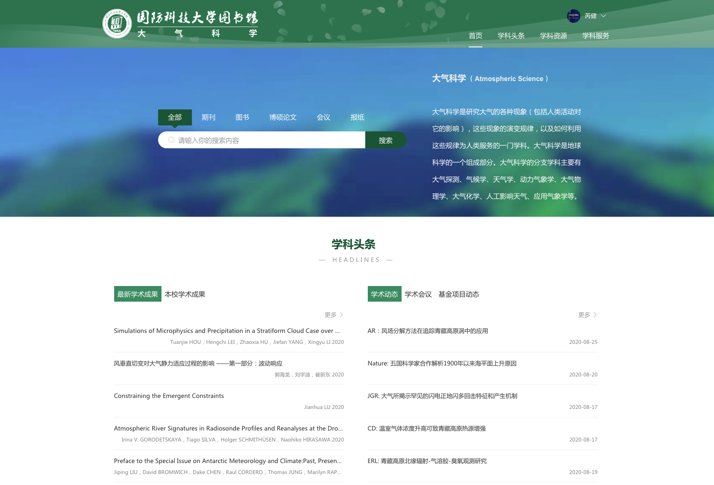
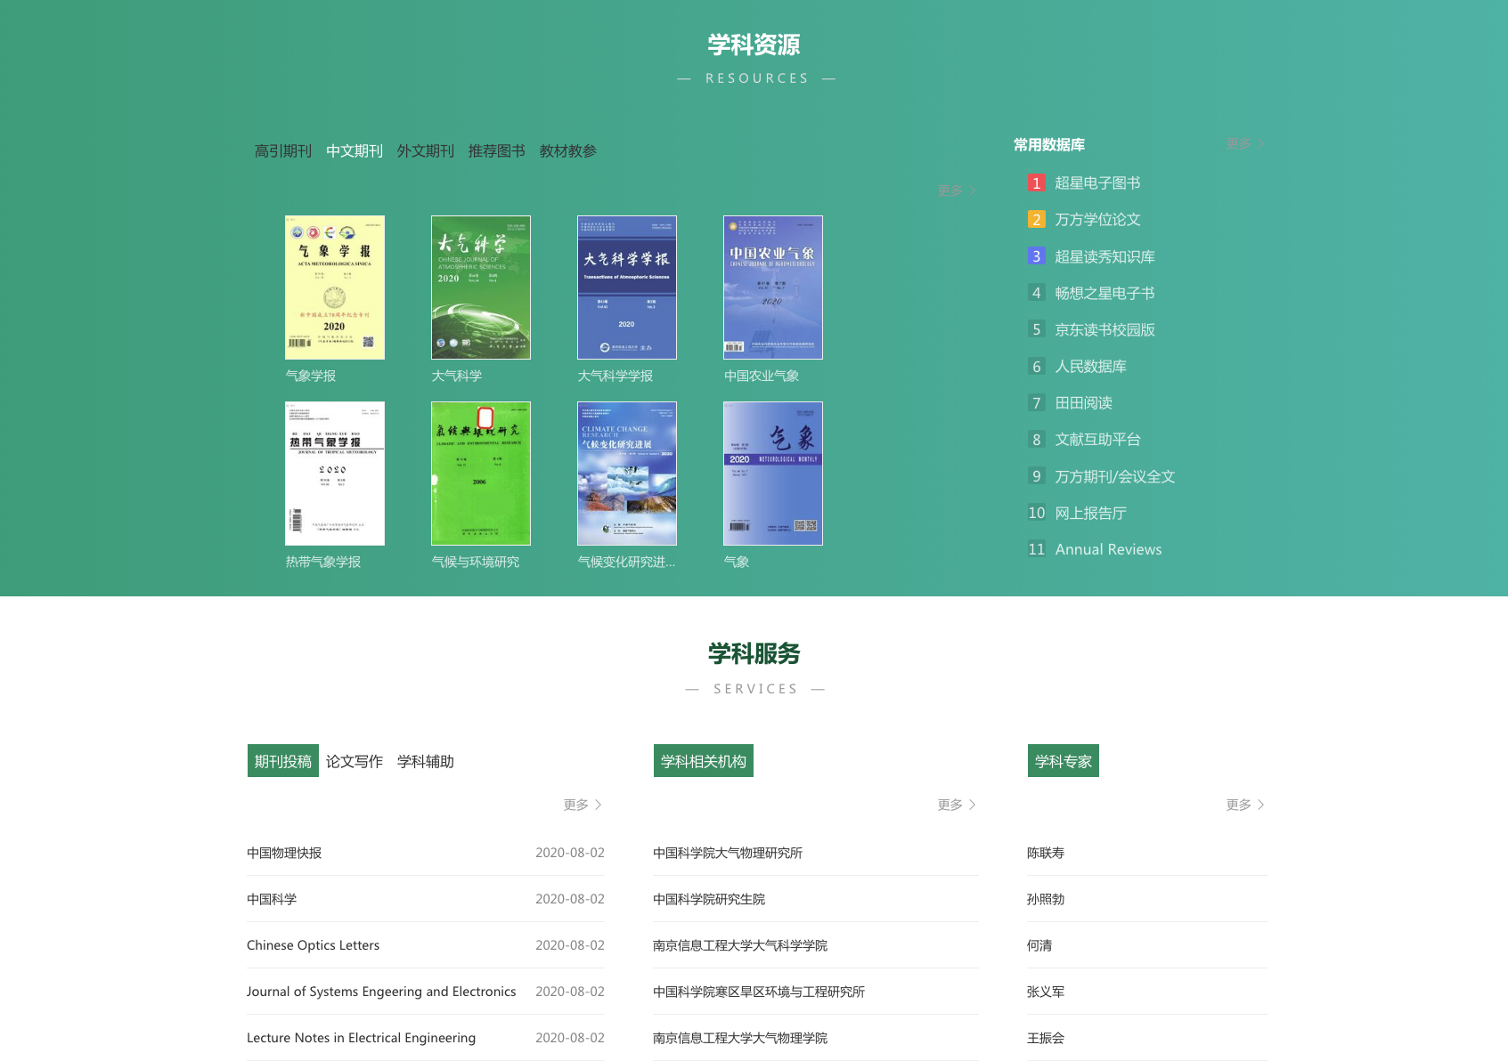
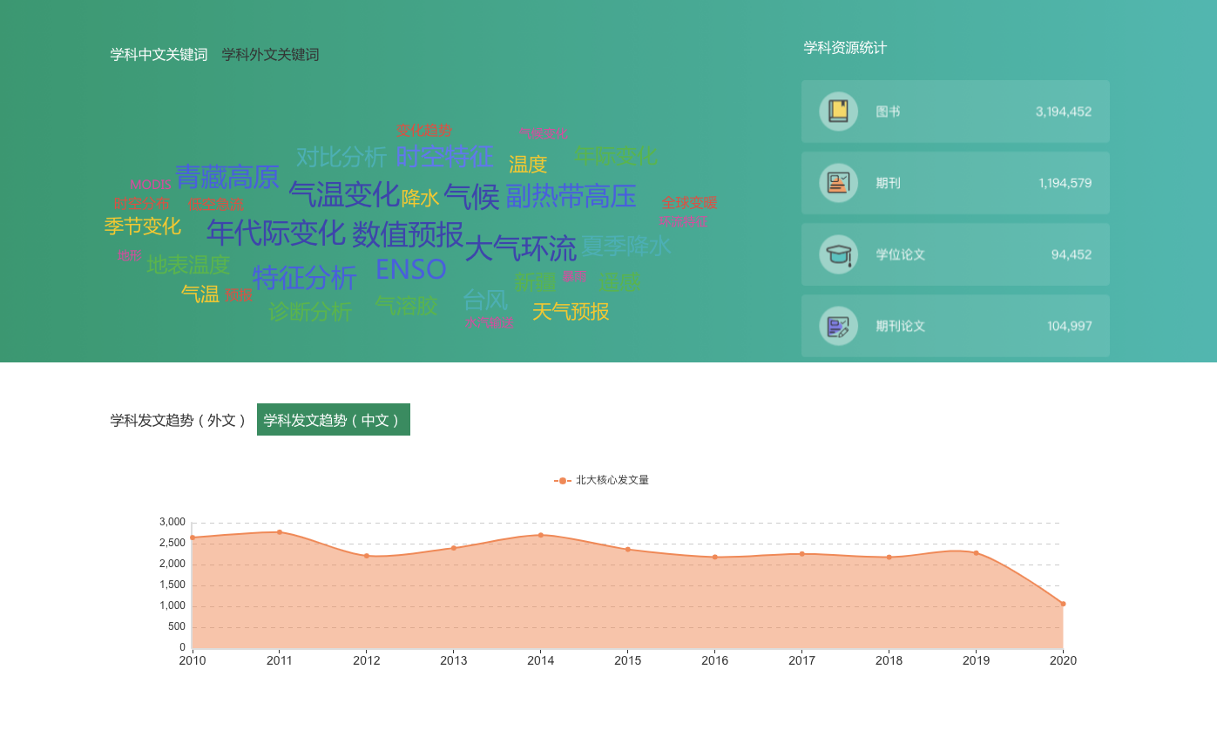
学科数字分馆
国防科技大学
Notes:
同样基于对图书、期刊、文章、学者的分析，也可以支撑我们学科分馆的建设，比如这个学科最新的动态、最优质的期刊、最经典的图书、最新的成果文章、最有影响力的学者等等，都可以通过数据分析推荐出来，支撑我们学科分馆的建设。
叶老师：​一流学科的建设首先需要掌握世界范围内最权威、最前沿的学科发展动态。利用中央知识库超过10亿条元数据和内嵌的国内外权威期刊词表、图书期刊引文数据，我们就可以通过大数据分析和数据挖掘技术，实时跟踪这个学科最重要期刊、学位论文的最新成果，并第一时间把每种期刊最新一期论文清单推送到这个学科的“学科前沿”栏目，读者每次登录和刷新就会看到自己最关心的最新学术动态，就像学术头条一样的体验，“不搜即得”的智慧服务成为现实。这样的智能推荐服务质量和跟踪效率都是以往学科馆员靠人力进行的学科专题推送服务无法达到的。

Slide 21
重点学术机构新闻动态
学者H指数
图书、论文引文数据
学者库
核心期刊收录数据
全国图书总目
全国期刊总目

Slide 22
案例二：数据驱动图书采选

Slide 23
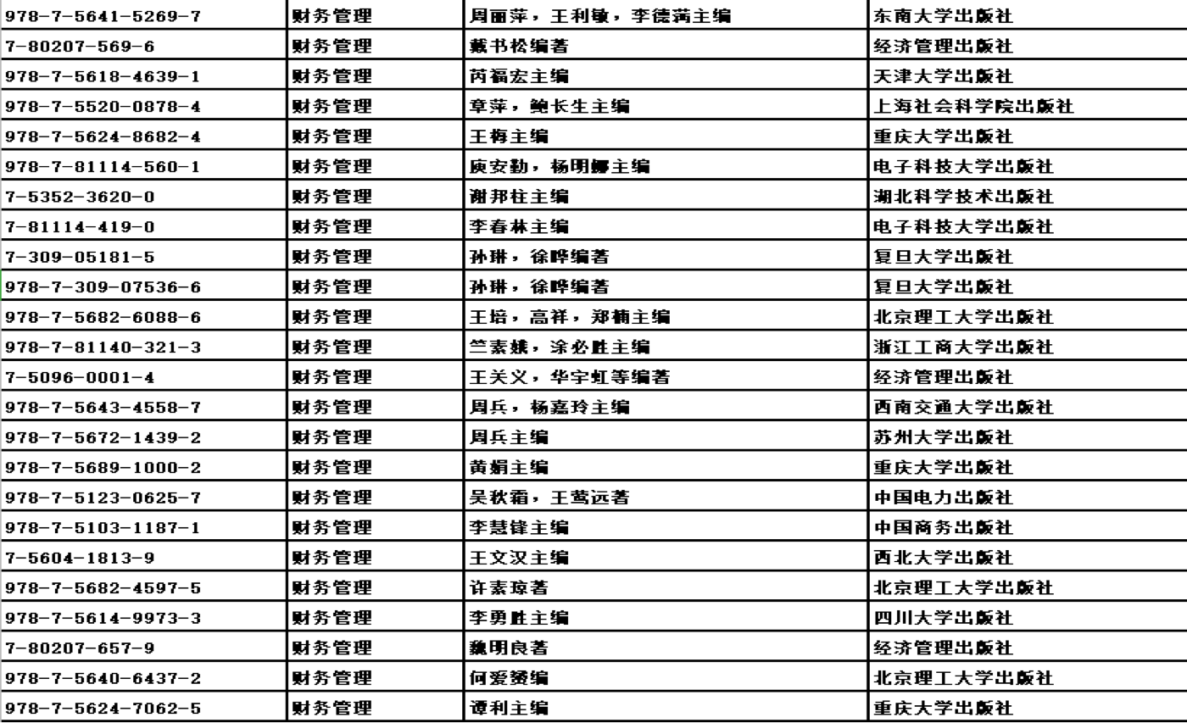
传统采选
Notes:
数据可以驱动我们管理工作的改善，比如说图书采选，以前像这样一个表格，馆员工作繁重枯燥，采选质量也难以保障

Slide 24
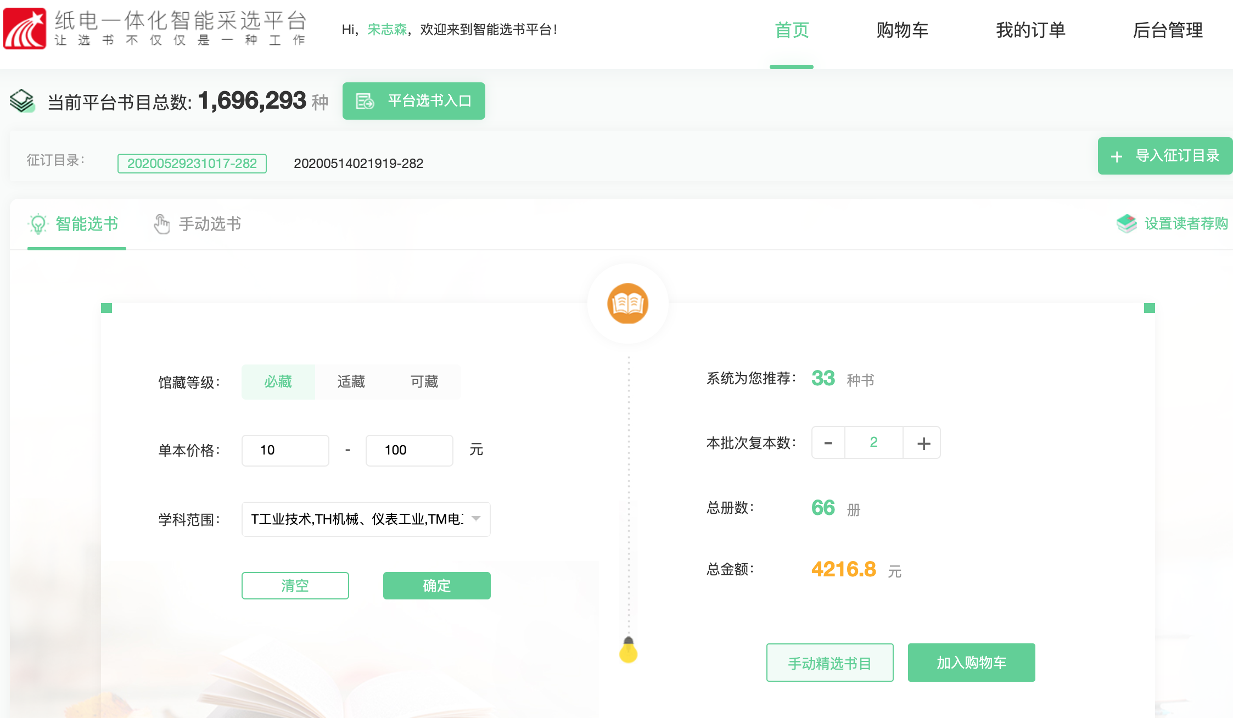
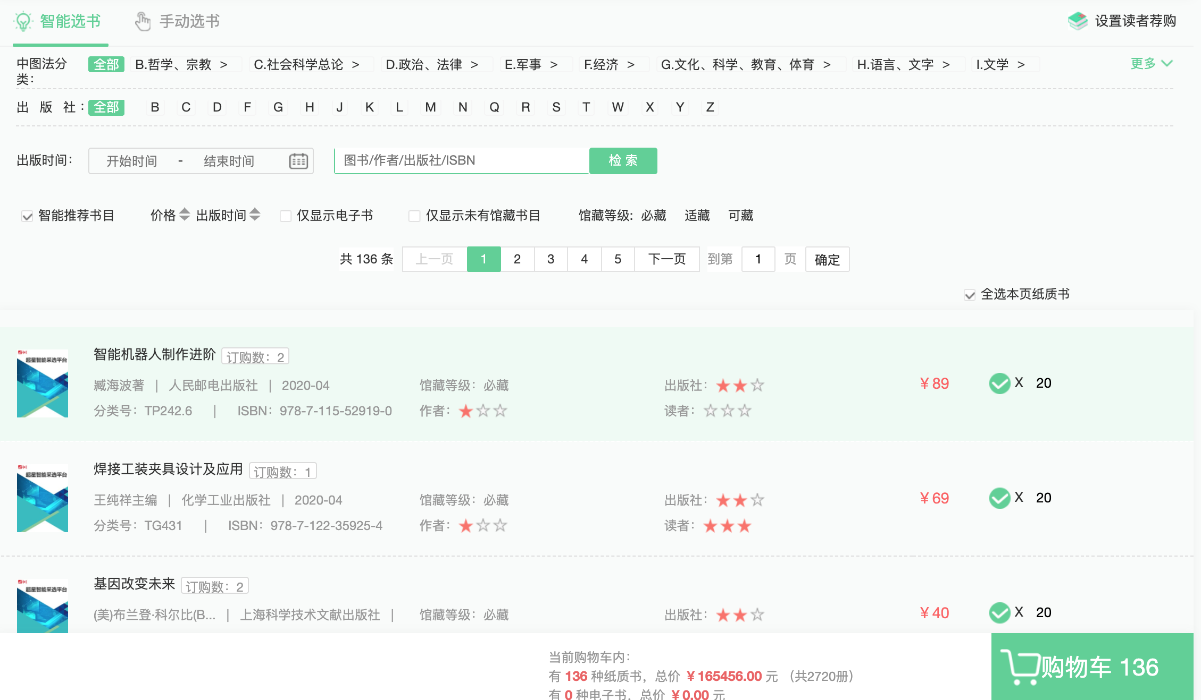
智能采选
Notes:
那么在智慧图书馆时代，我们可以从所有历史数据来评价一本新书，比如这个作者还写过哪些书、哪些论文、被引用情况怎么样、借还情况怎么样、还有哪些馆收藏了他的书、是否有国家重点项目、我们馆采购这个出版社、这个学科书的占比等，都是评价一本新书的数据维度，基于这些数据，我们可以为采访馆员做一个推荐，然后再做精选，大大提高我们采访效率和质量，减少馆员工作量。

Slide 25
同类型图书馆收藏情况
作者发文量与作品被引数据
是否是国家重点课题、基金项目
作者职称、人才计划、获奖数据
作者作品借阅数据
本单位重点学科
是否是百佳出版社
馆藏出版社图书占比、借阅数据

Slide 26
数据驱动，让管理更智慧，让服务更智慧

Slide 27
微服务架构
数据驱动
智 慧 图 书 馆
三 大 变 革
全终端配置
全终端配置
Notes:
我们再来看下智慧图书馆的第三个特点，全终端配置

Slide 28
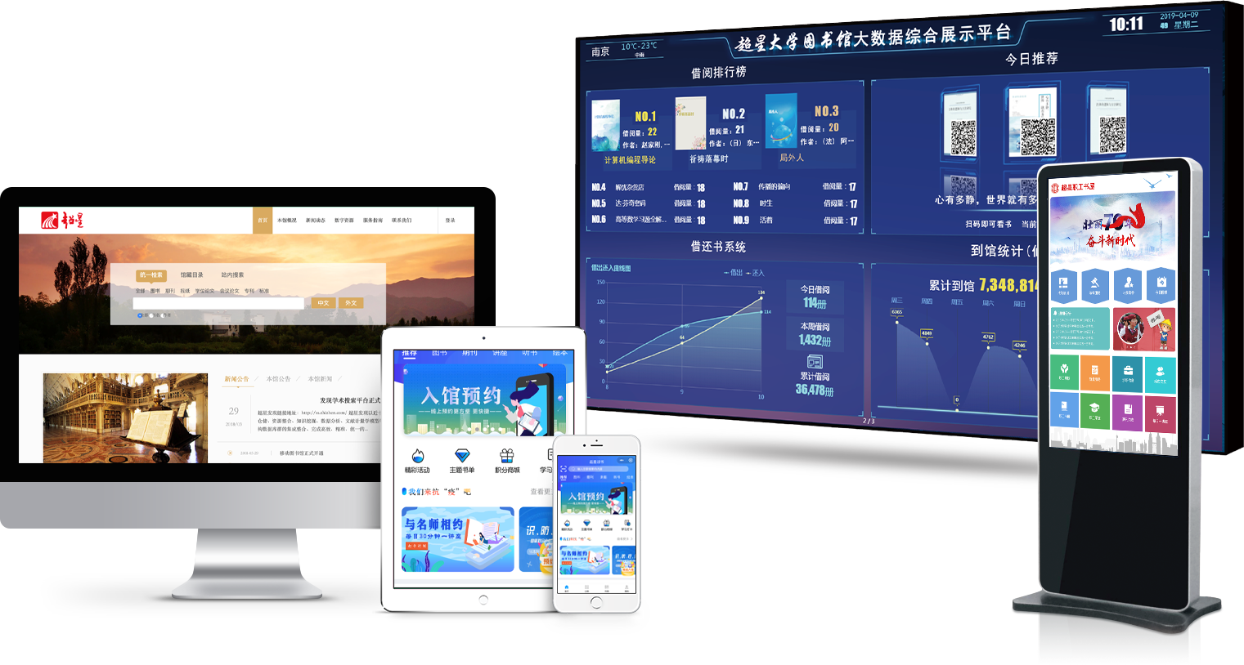
多屏的时代
每个终端都是一个封闭的系统，管理孤立，数据分散
Notes:
大家都知道，我们今天是一个多屏的时代，不像10年前20年前，我们基本上只有PC，所以我们数字图书馆的服务方式主要是资源加上一个定制的PC门户；但是今天，首先手机是读者使用频率最高的一个终端，同时我们也可以看到图书馆里还有各种各样的屏幕；它们是我们和读者之间的一个桥梁，是我们为读者提供全场景服务的重要渠道。
但是，今天，我们要想发布一条新闻、一个活动、馆长推荐一本书，我们都要在所有终端单独发布一遍，管理非常复杂，因为每一个终端都是一个封闭的系统，更重要的是所有终端的使用数据分散无法汇总，这对接下来智慧图书馆的建设是一个非常致命的挑战。

Slide 29
全终端配置： 做一个应用，配置在多个终端上
Notes:
那么在智慧图书馆时代，基于微服务架构的全终端界面，我们可以如何搭建和管理呢？
我们可以做一个应用，配置在多个终端上，这便是全终端配置的思想！

Slide 30
演示三：以南大智图3.0为例
1. 配置移动图书馆app端：以30分钟讲座为例
2. 可以为不同角色配置不同应用界面（可以投屏一个真实的馆长界面）
3. 配置微信端
4. 配置门户（需提前准备好相关应用）
5. 配置大屏、歌德（需提前准备好相关应用）
Notes:
替换ppt40-46页

Slide 31
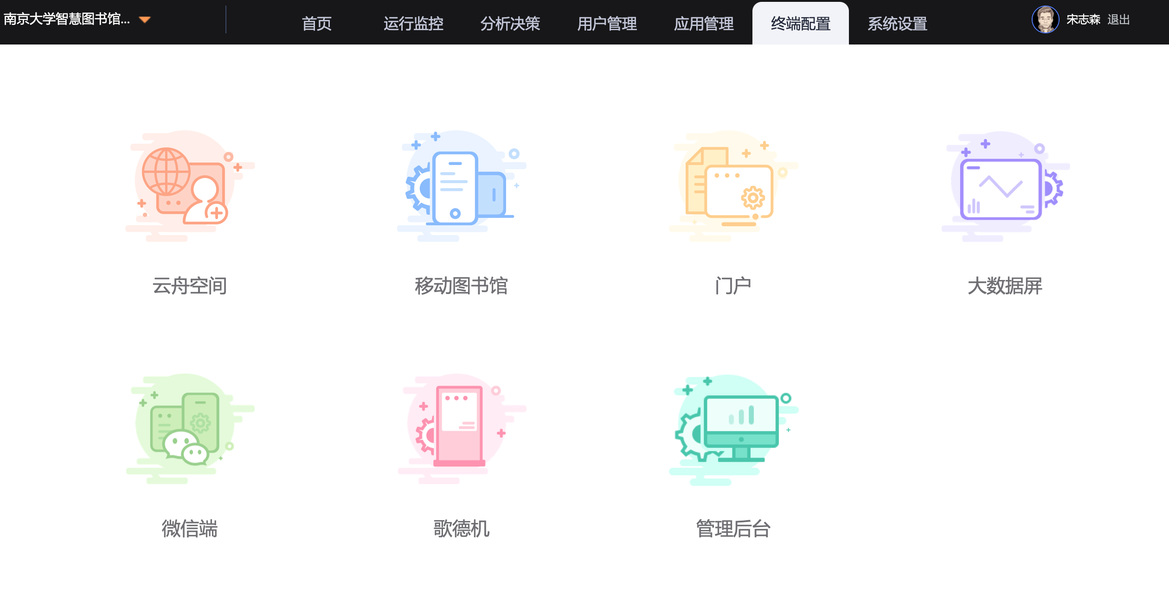
多屏联动： 统一管理 统一服务 统一数据
Notes:
最终，我们就形成了多屏联动、全终端一体化的服务体系，实现统一的管理、统一的服务、统一的数据，只有统一全终端的用户使用数据，才能慢慢形成用户大数据，支撑智慧图书馆在接下来为读者提供更好更智慧化的服务。

Slide 32

智慧图书馆如何落地呢？
Notes:
那么这样一个基于微服务架构智慧图书馆如何建设落地呢，智慧图书馆并非一蹴而就，随着我们建设更多应用，打通更多用户和数据，图书馆会变的越来越智慧，所以我们可以先建设一些微应用。

Slide 33
落地微应用
学科分馆
智能采选
阅读学分
座位预约
入馆预约
活动管理
库网监控
读者咨询
30分钟打卡
故障保修
Notes:
在这两年超星也推出了一系列微应用，可以快速落地，赠送给图书馆。。。。。
比如前面提到的学科分馆、智能采选，还有更多比如阅读学分、座位预约、活动管理、库网监控等，我简单展示几个小应用，就不详细介绍了。

Slide 34
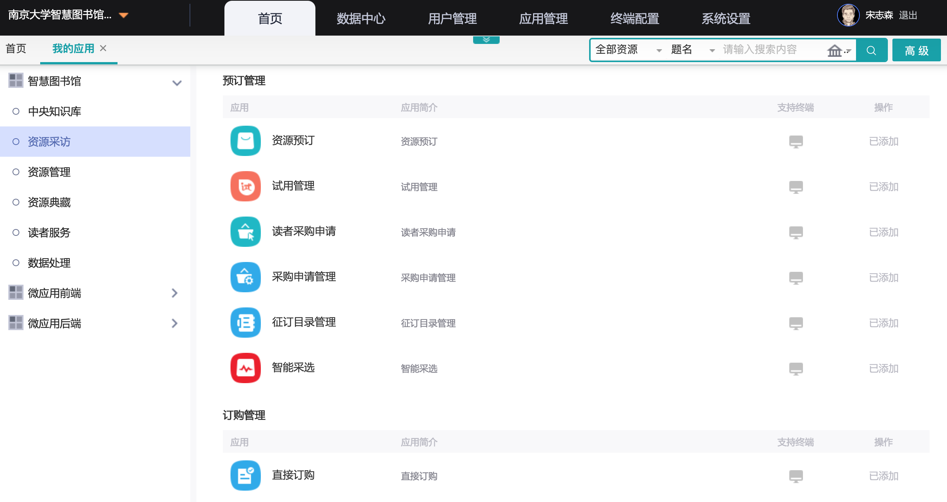
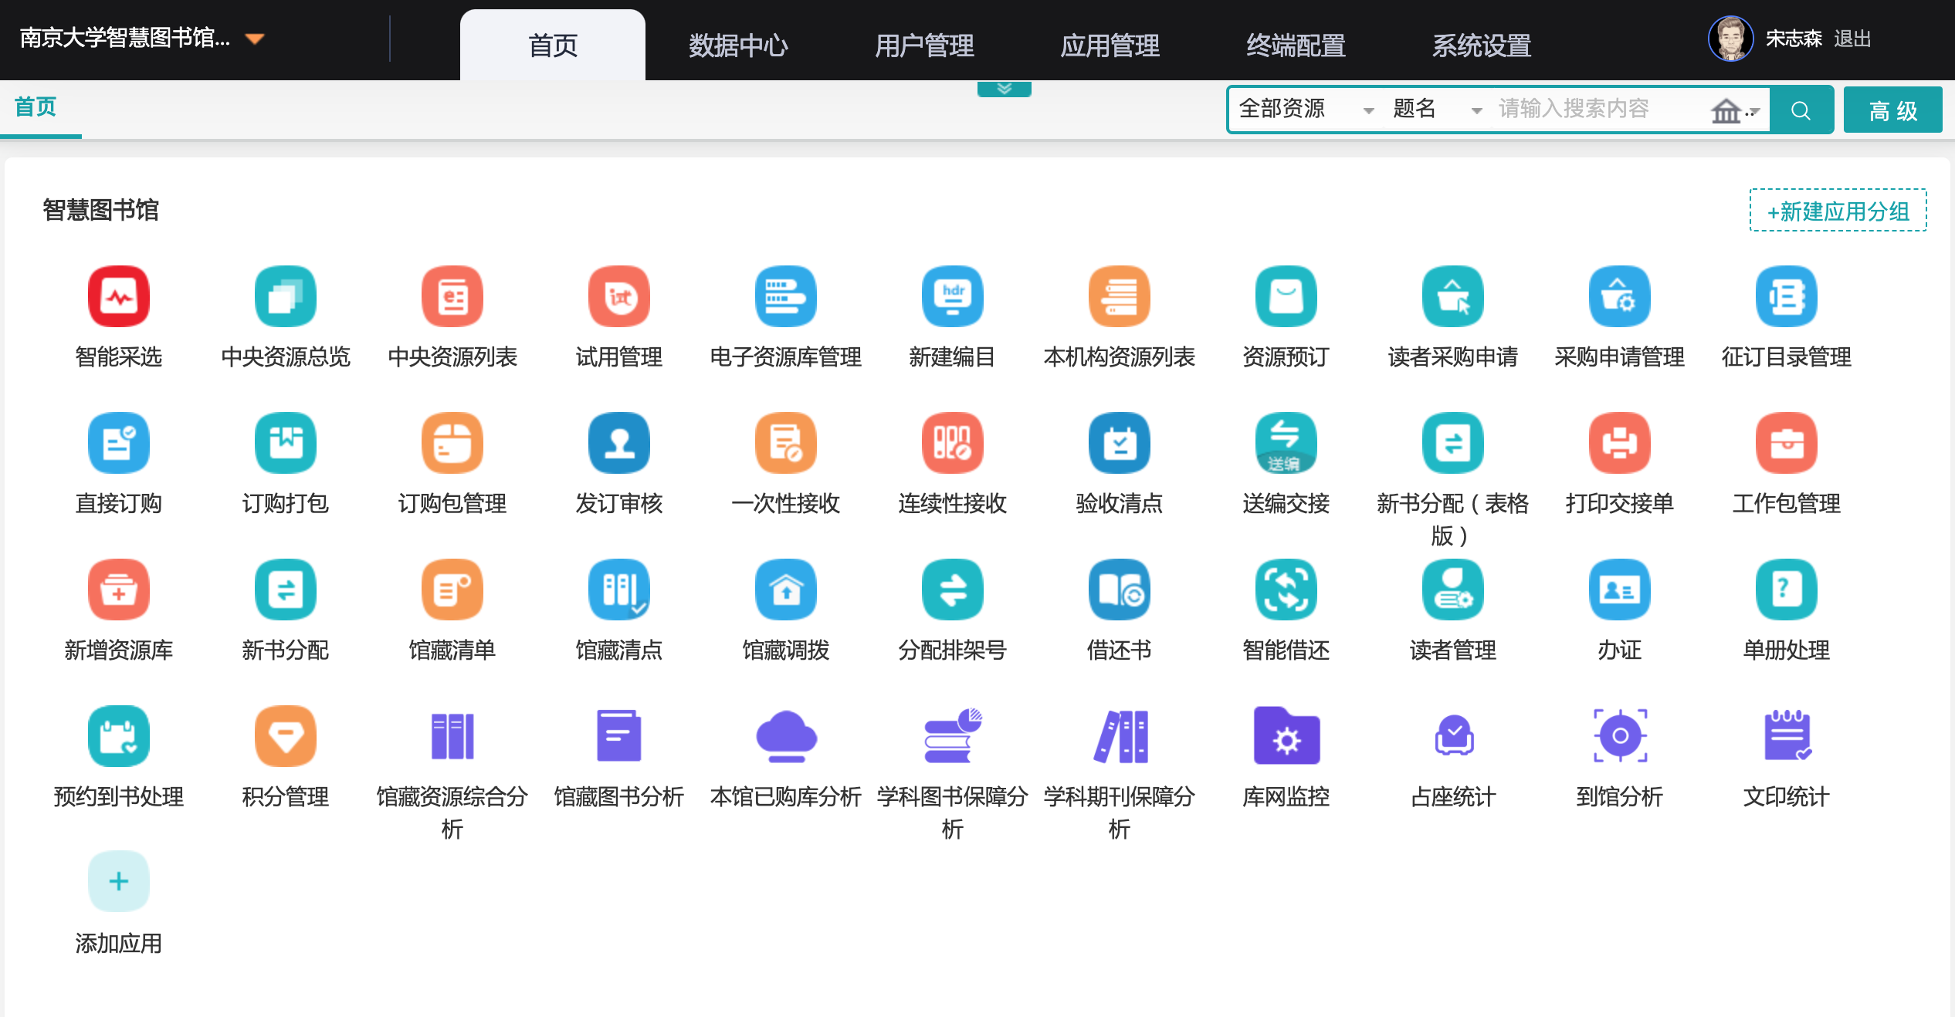
南京大学
第一家全面落地的基于微服务架构的LSP
Notes:
案例：
图书馆管理系统同样可以微服务化，在这里我们提供了国内第一家全面落地、基于微服务架构的LSP ；整个纸电融合的业务管理流程被分解为一个个微应用，图书馆和馆员可以根据需要灵活选用应用、无缝更换现有的管理系统，可以和其他应用统一管理并配置到馆员的工作台。

Slide 35
阅读学分
浙江工商职业技术学院
Notes:
提供经典的比对书，部分导读视频和测试题，基于超星在线教学成熟的学习行为管理系统，学生看书看视频答题都可以自动记录积分，达到我们图书馆要求的比如10000分，就可以兑换一个学分。也可以和线下结合起来，线下借阅不少于30本。

Slide 36
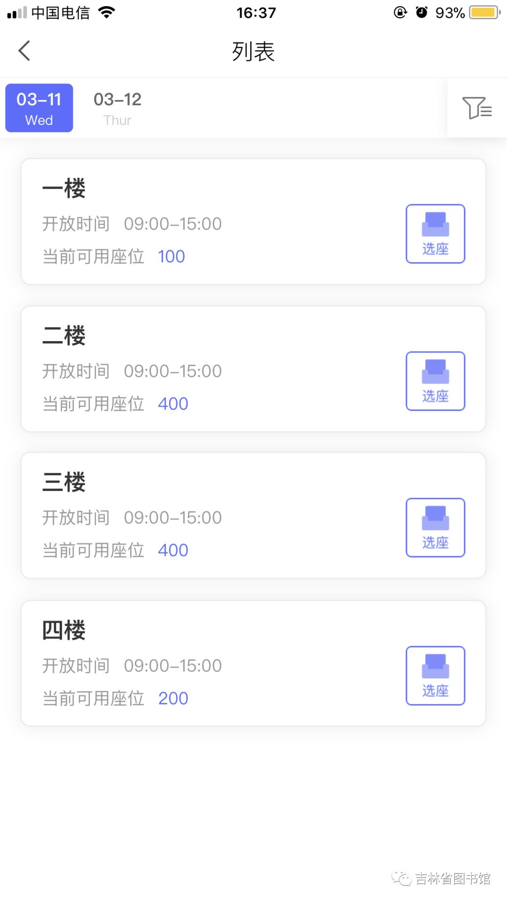
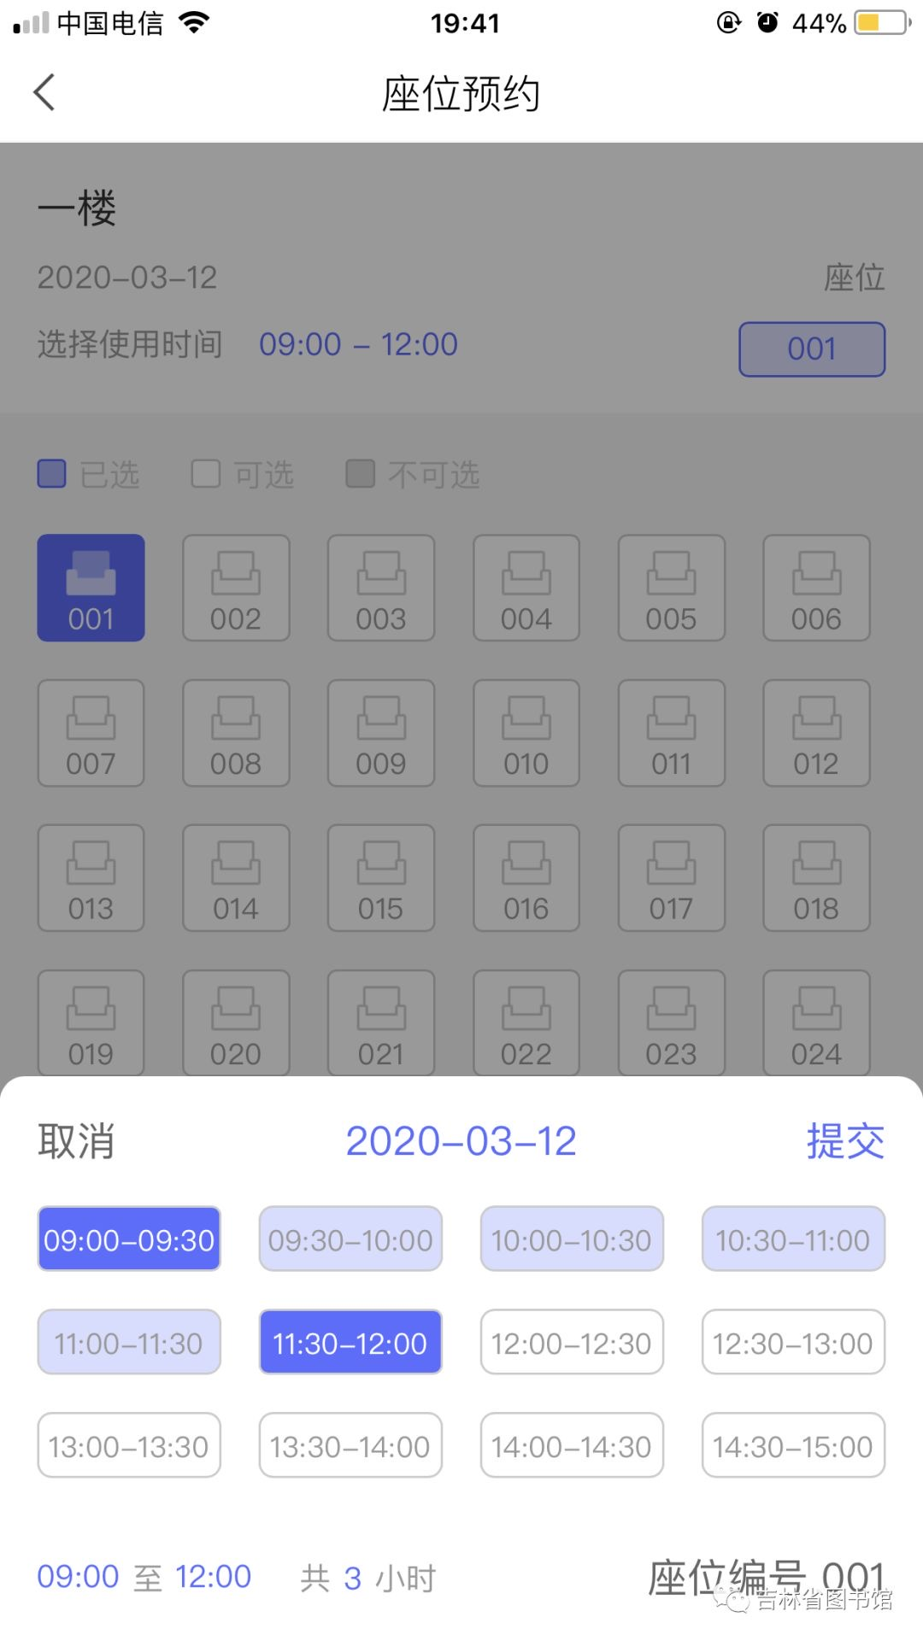
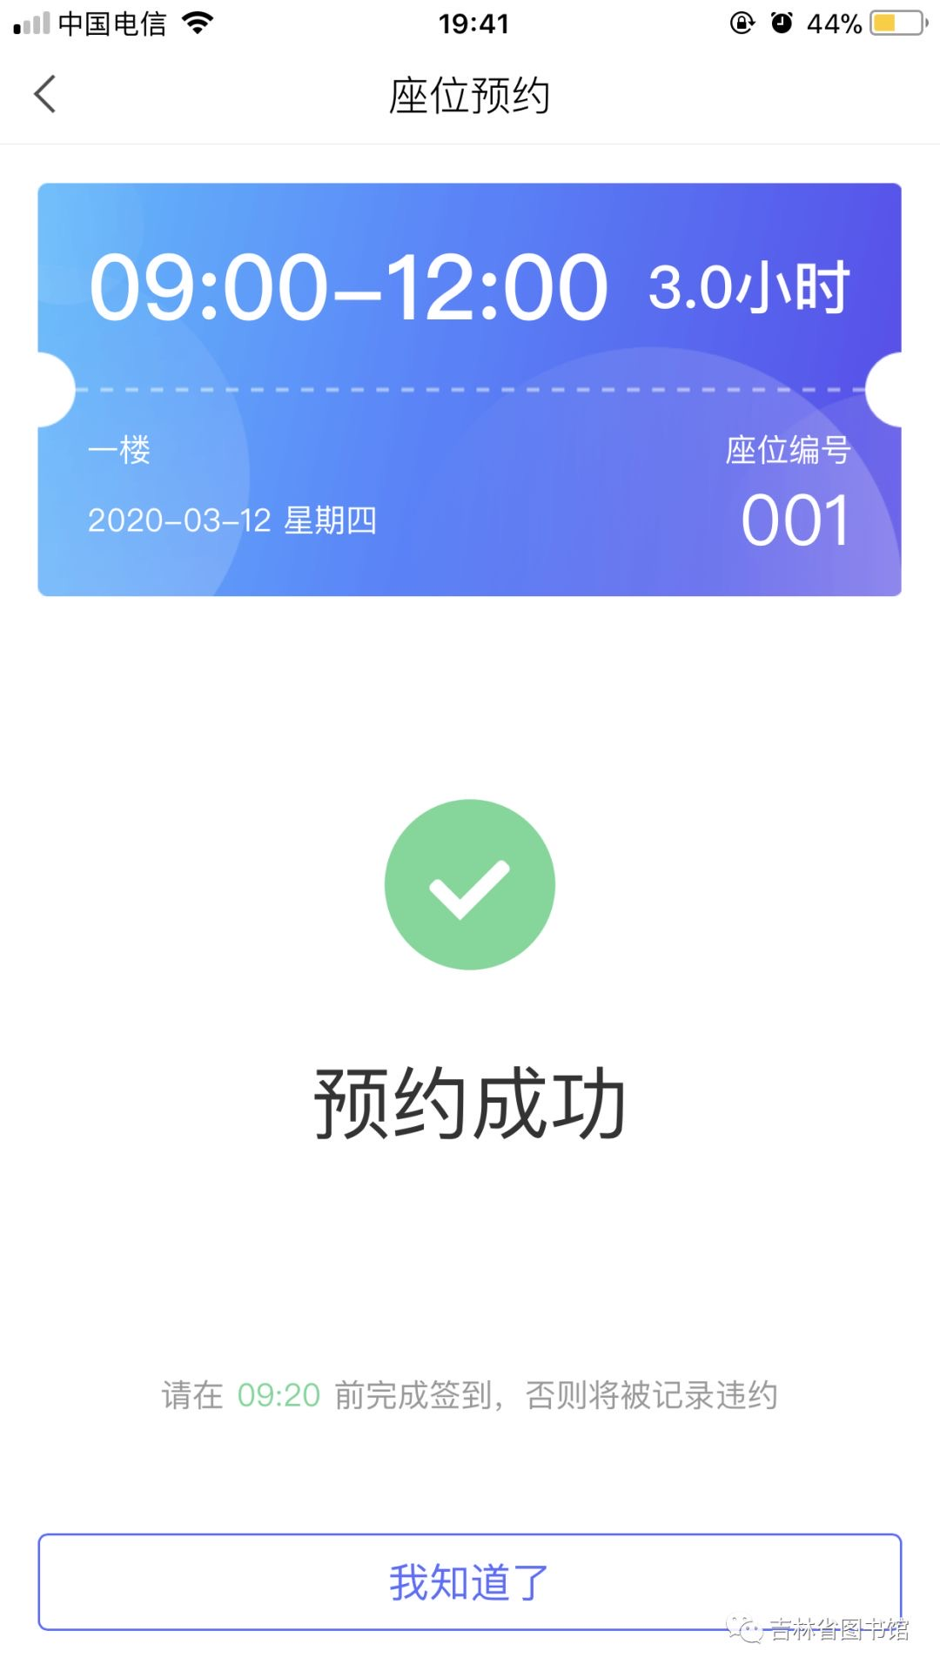
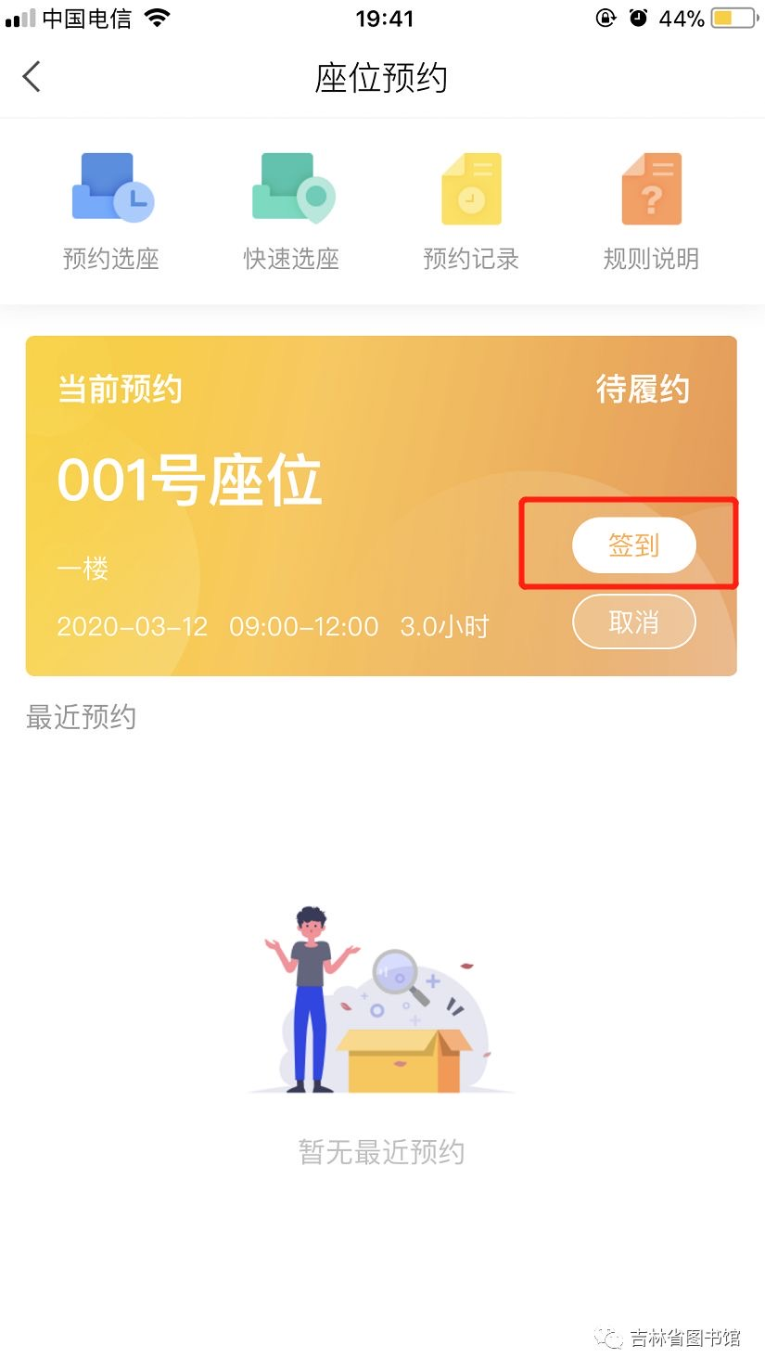
座位预约
上海政法学院

Slide 37
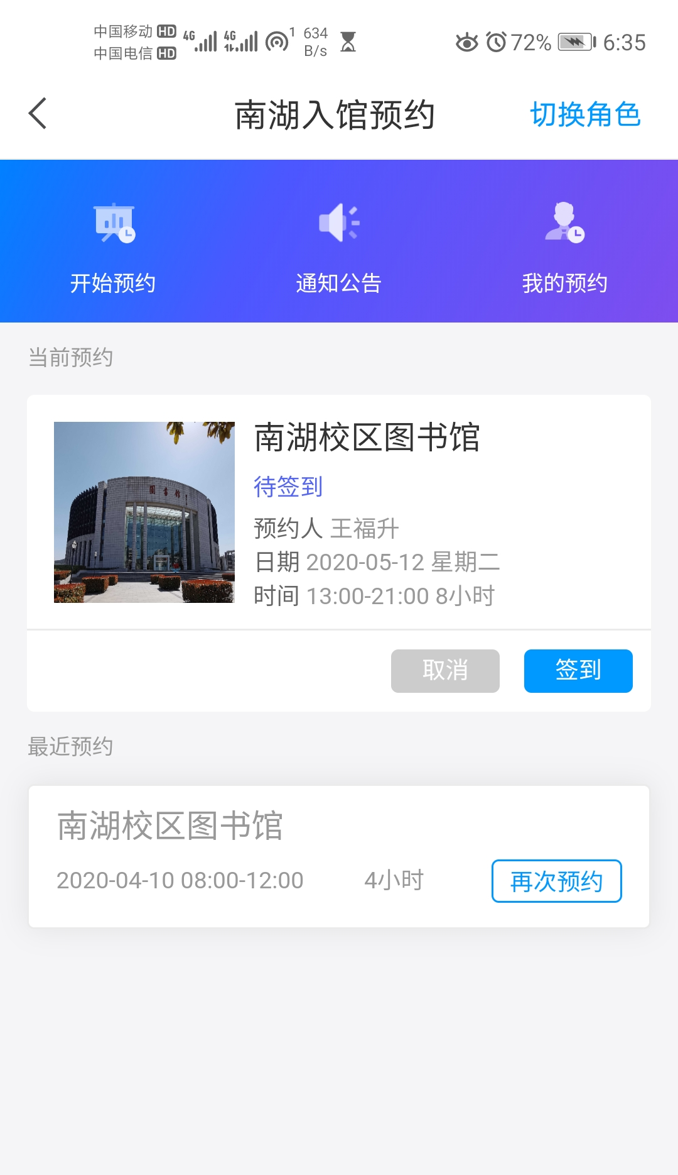
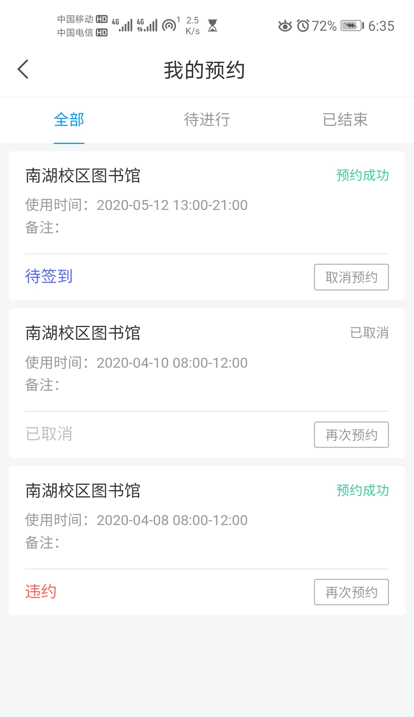
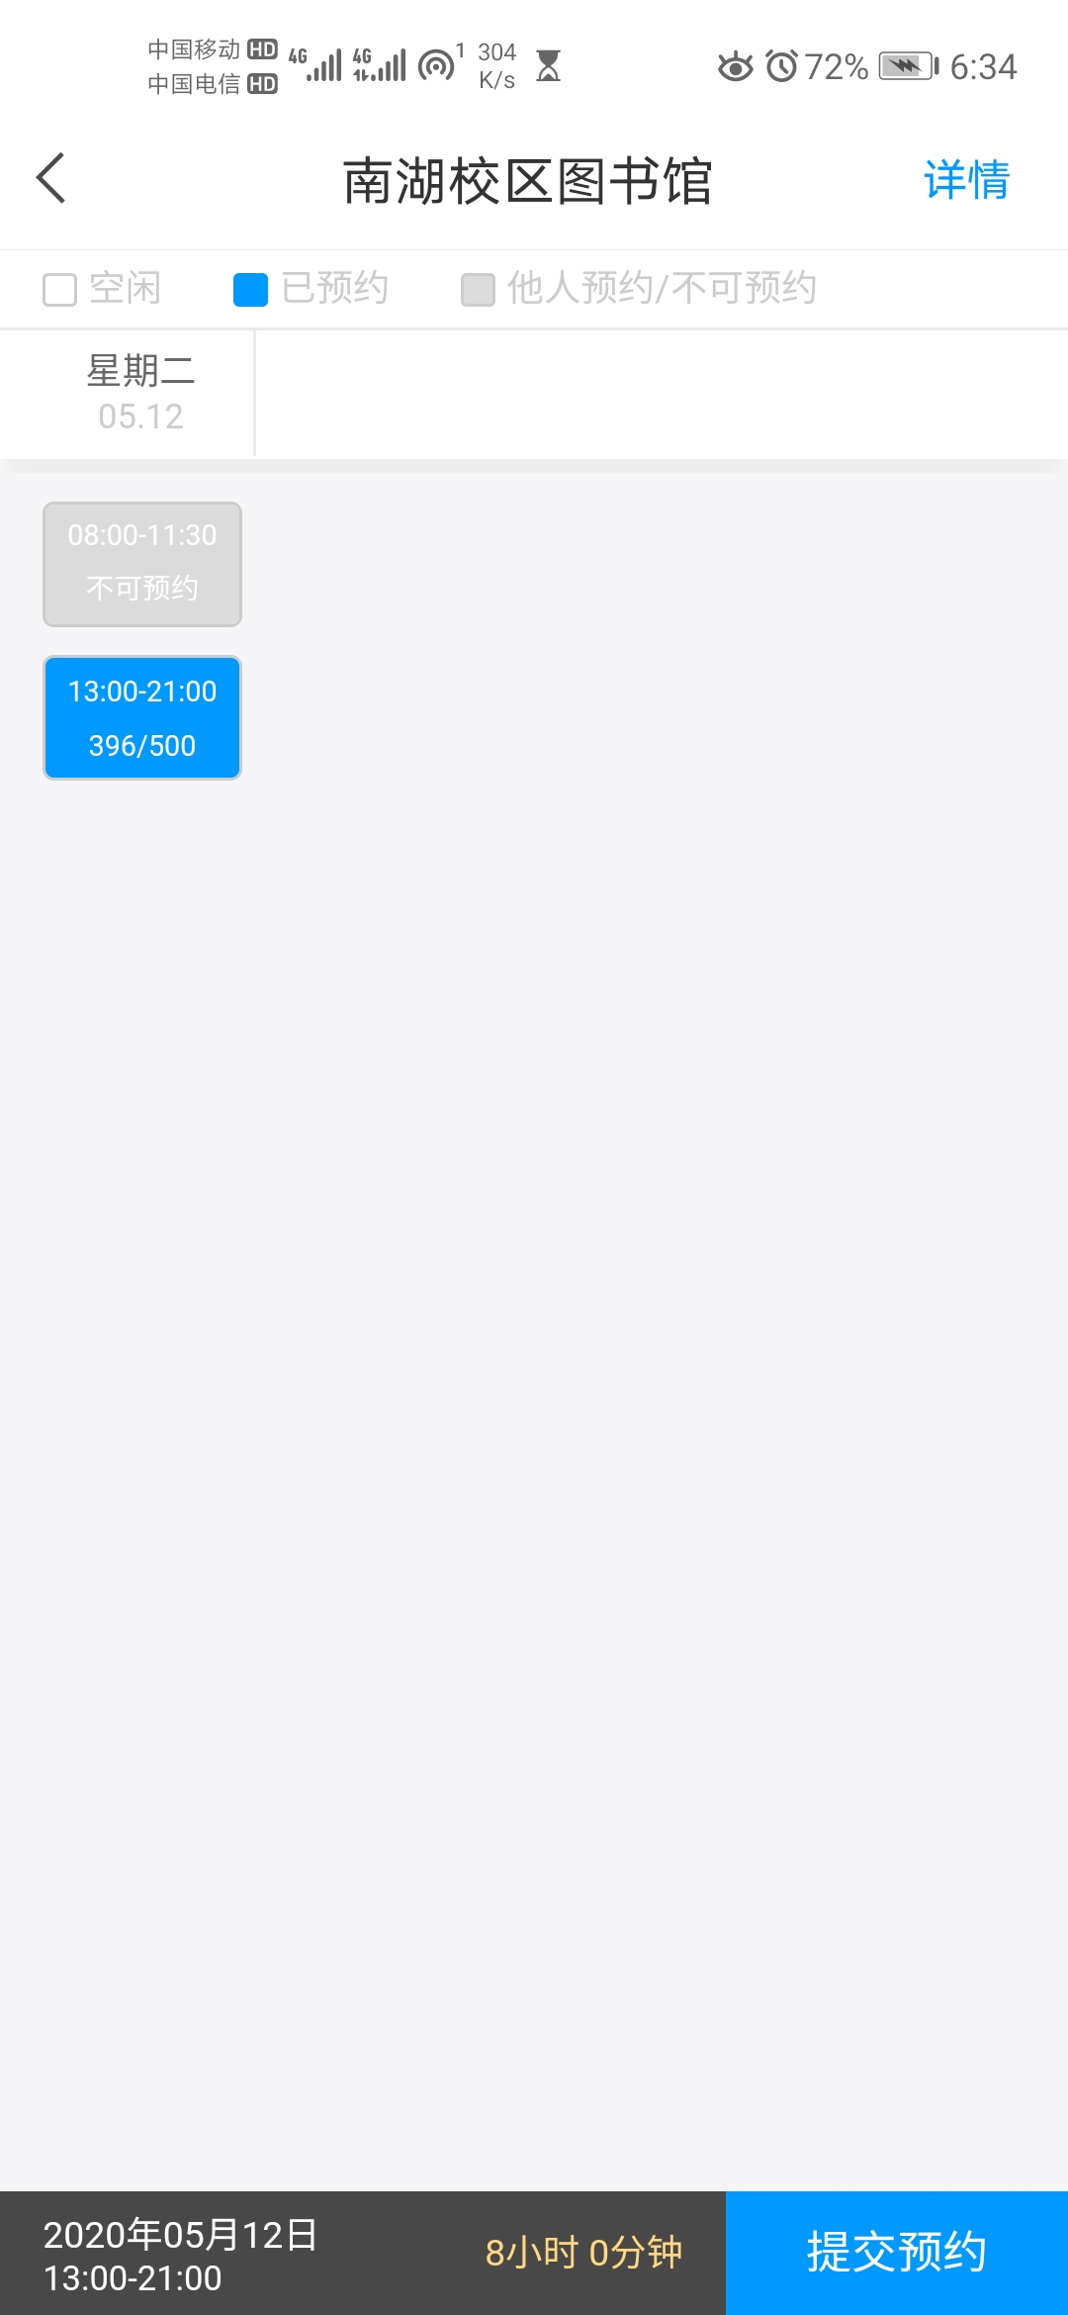
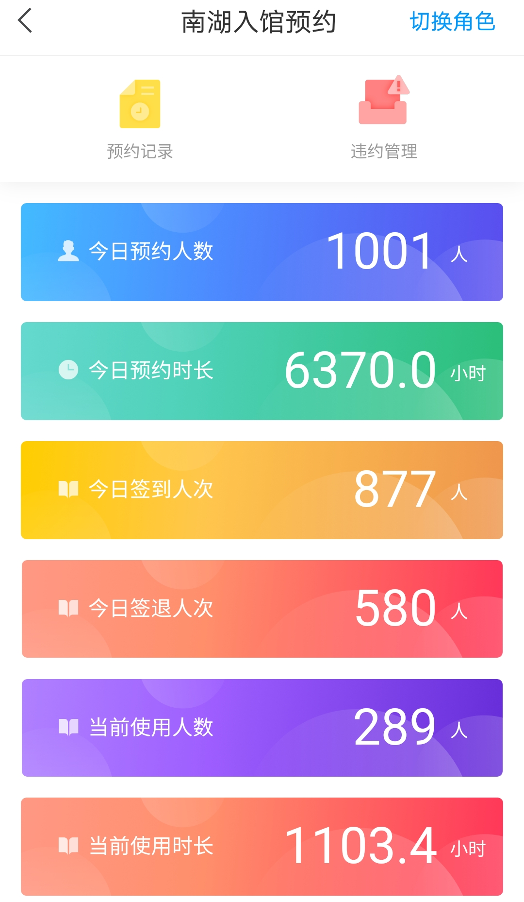
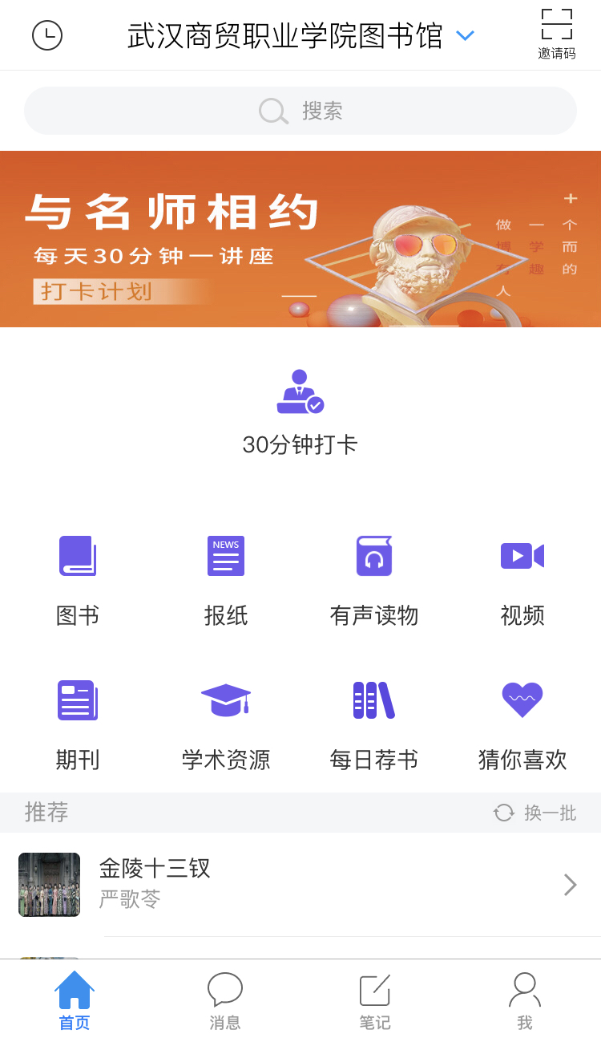
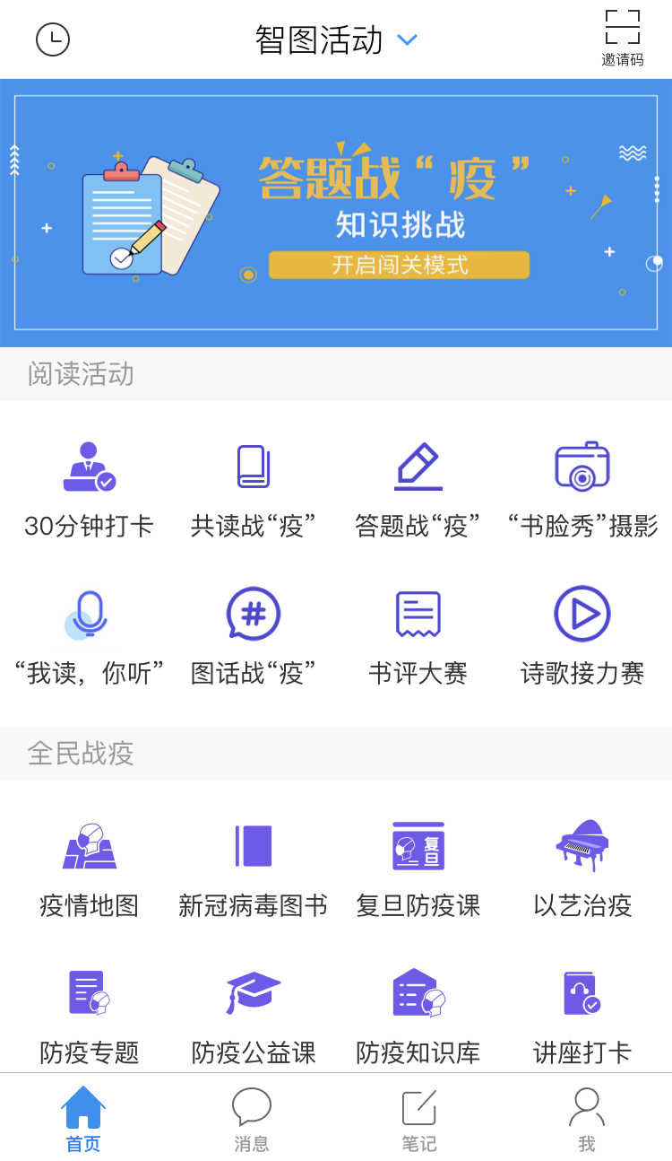
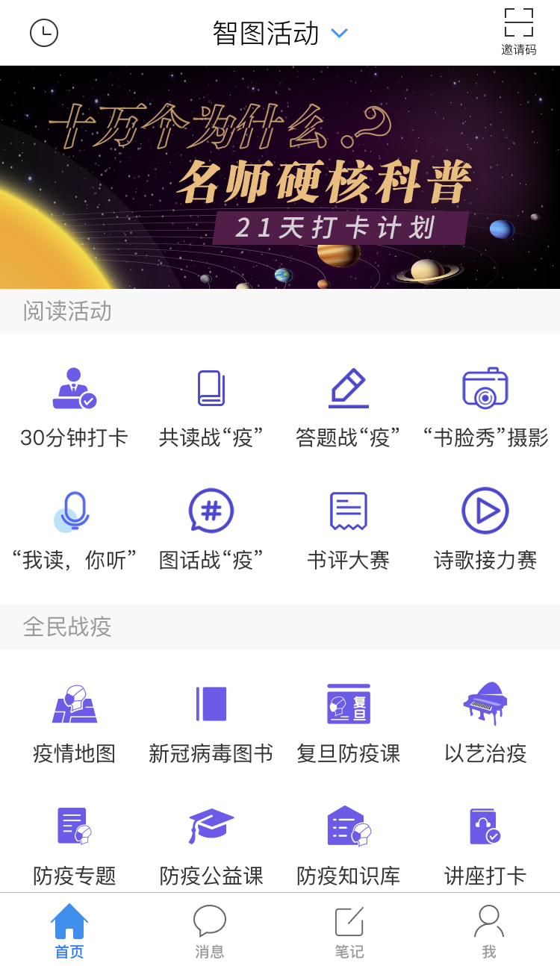
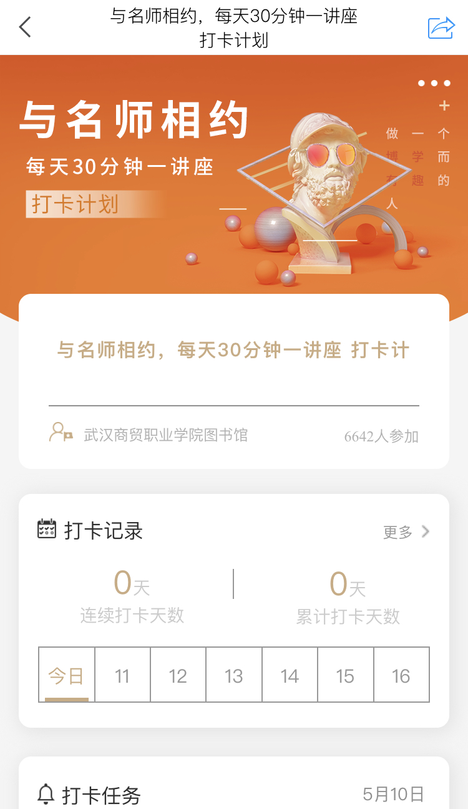
入馆预约
中国矿业大学图书馆
Notes:
疫情期间，我们给包括中国矿大在内1400多家图书馆配置了入馆预约，利用这些应用引擎，在不同的时间段不同的场景可以非常方便的快速建设出自己需要的微应用，
大大降低了我们建设微应用的成本。

Slide 38
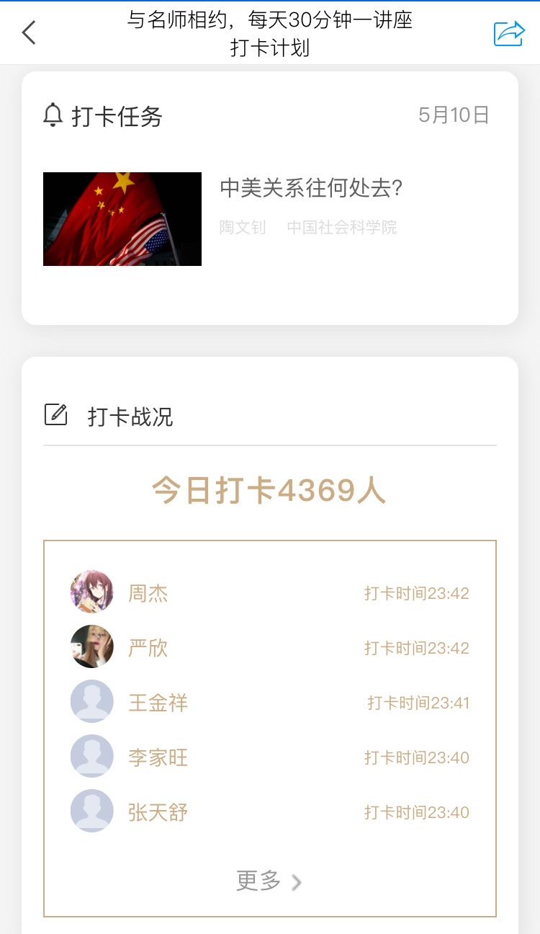
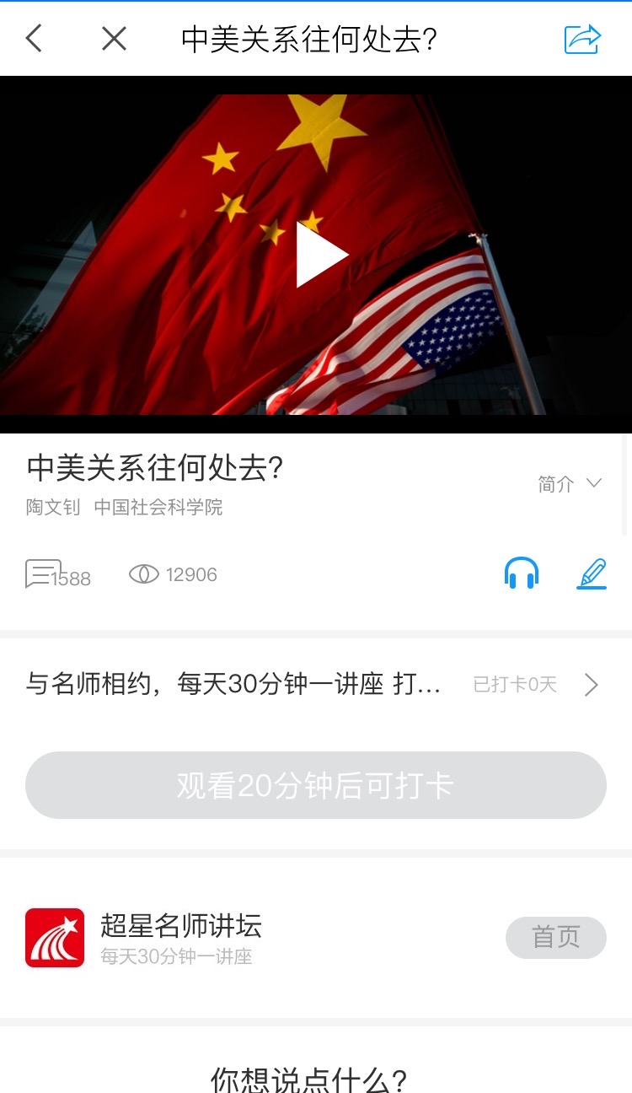
每天30分钟听一本书 ，21天打卡活动
武汉商贸职业技术学院
Notes:
30分钟打卡活动应用，很多学校做21天打卡活动，6000多人报名，每天5000多人打卡，而且真正对学生有益

Slide 39
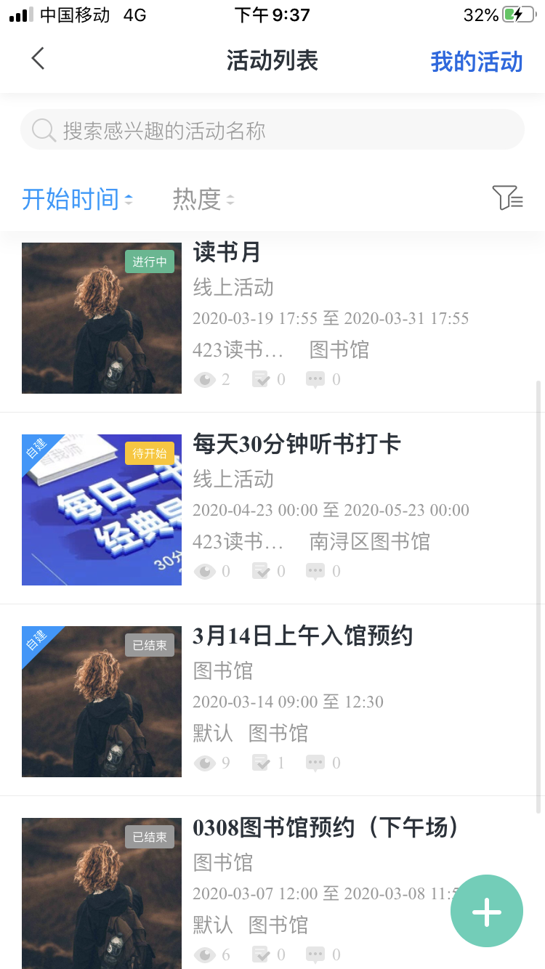
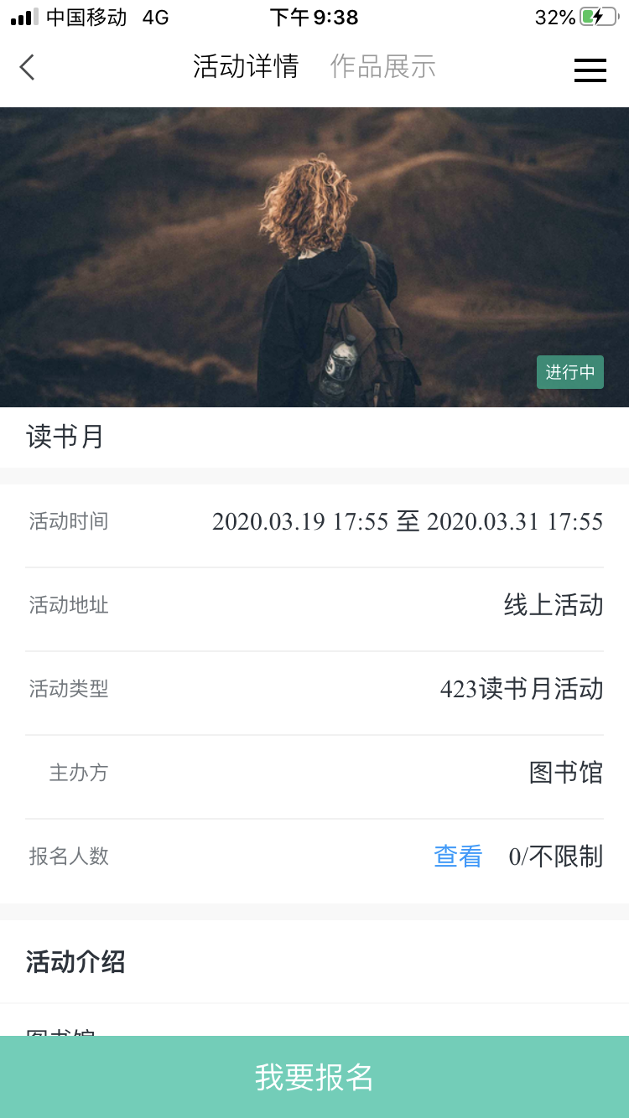
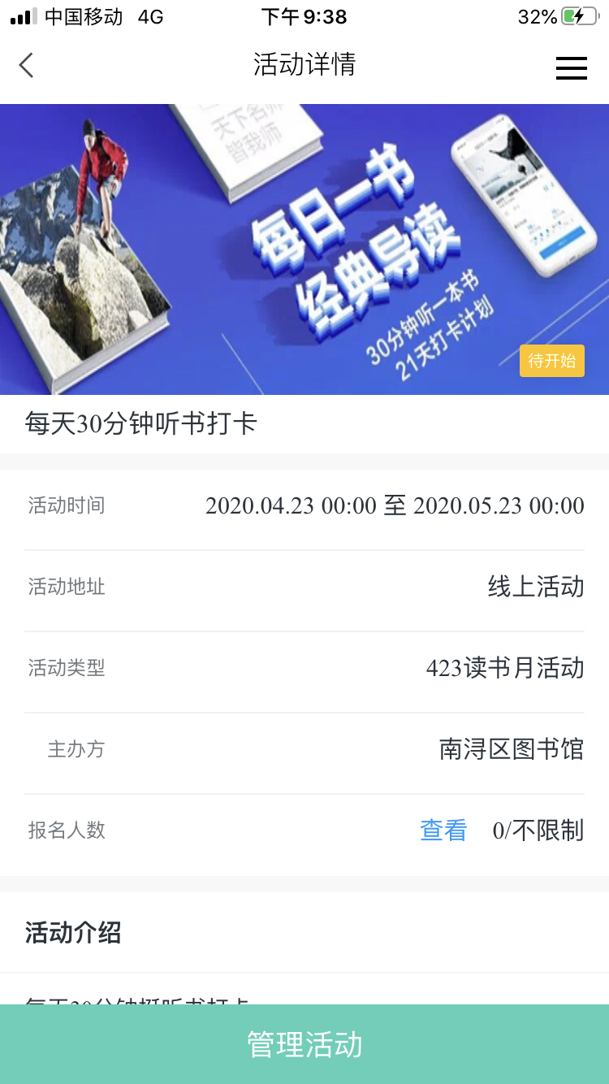
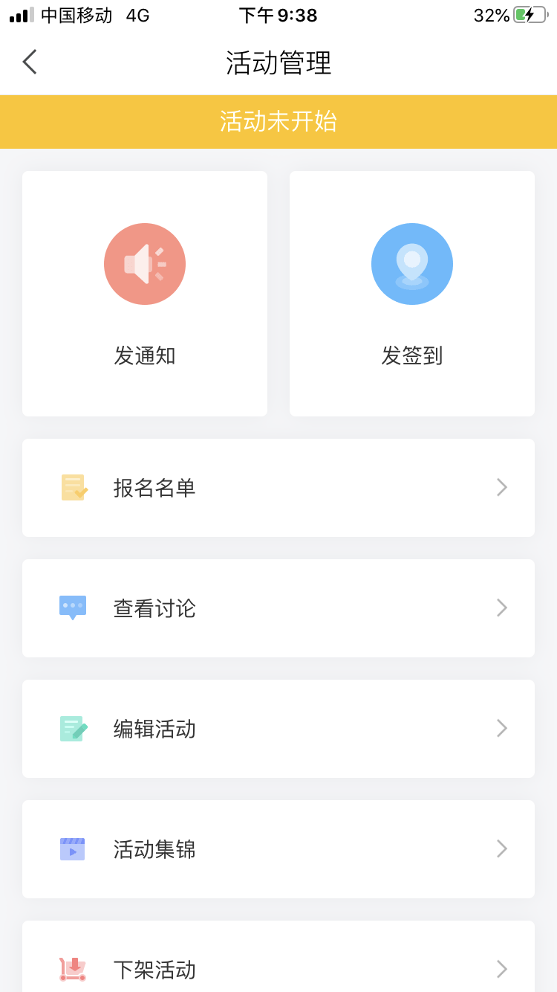
活动管理
上海财经大学

Slide 40
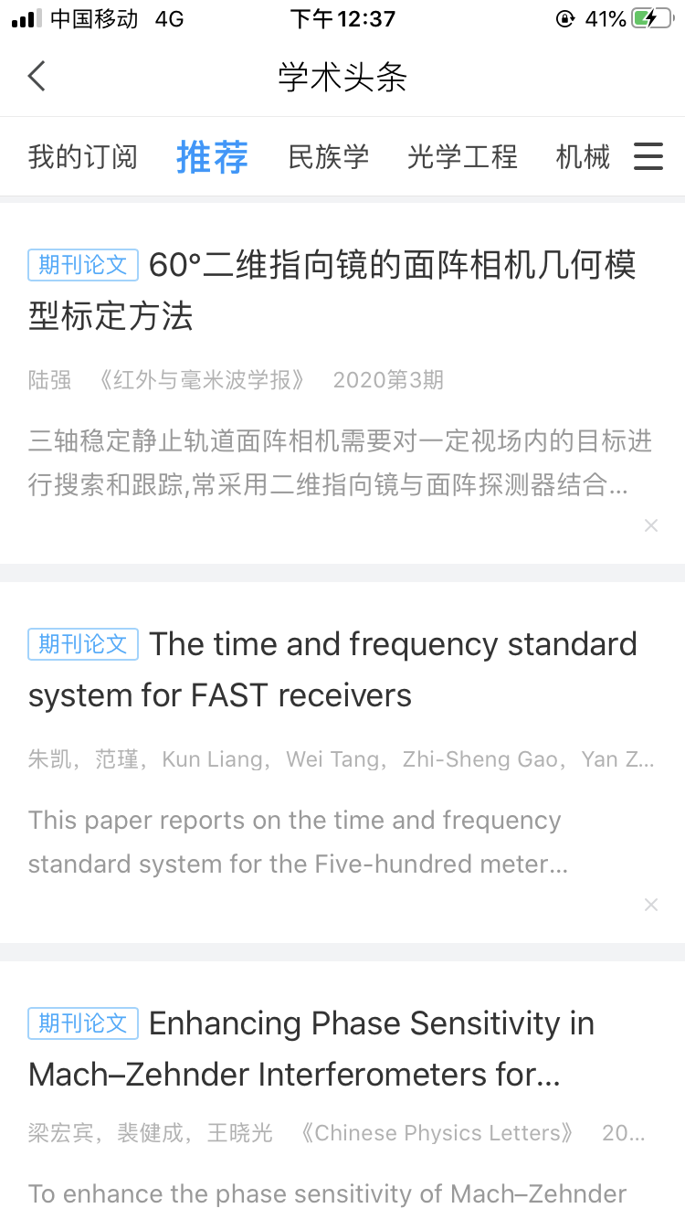
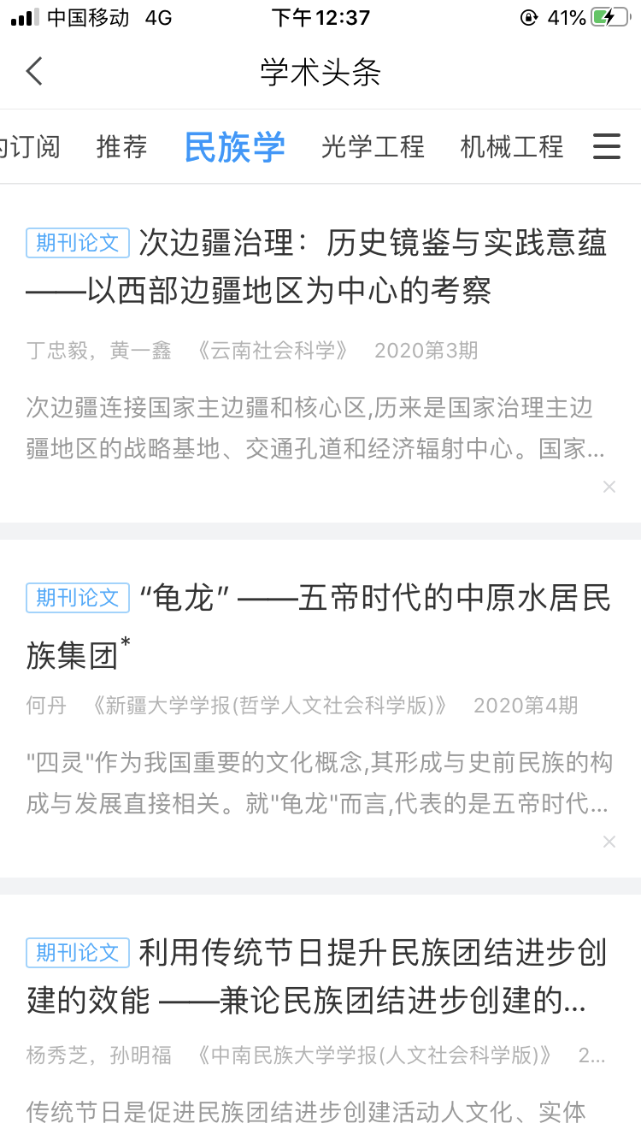
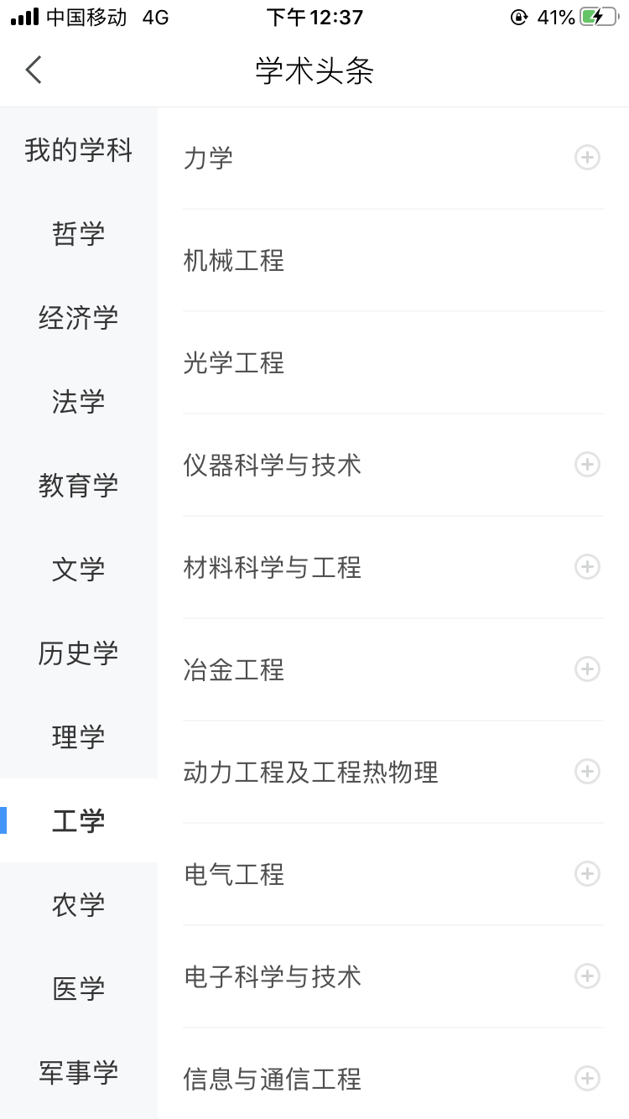
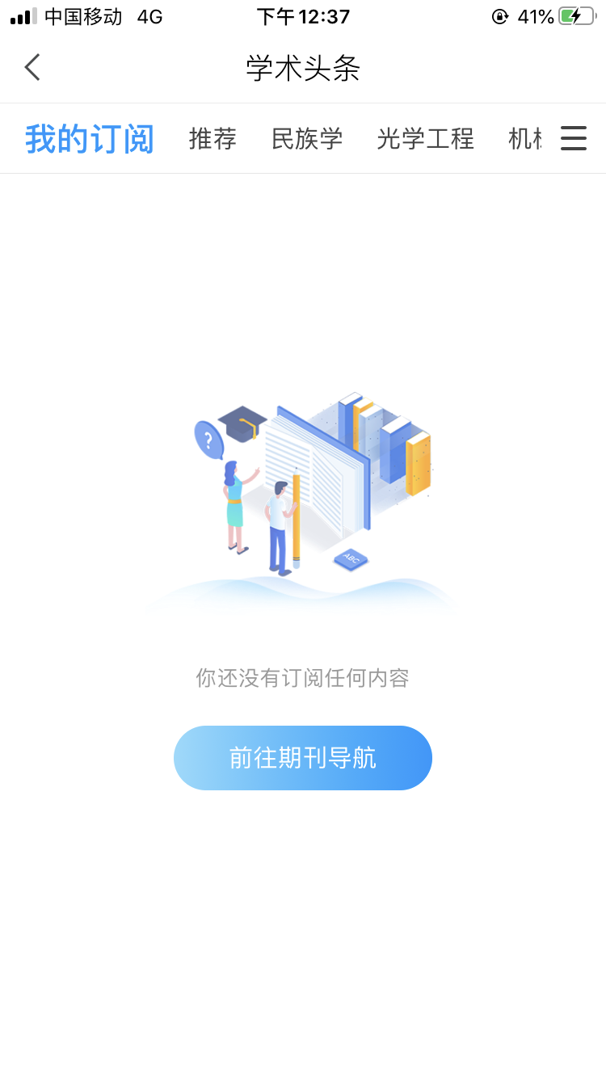
学术头条
Notes:
智能推荐，学习通首页将开放给图书馆，不管学生上课还是使用图书馆资源，在首页都可以看到移动图书馆入口和基于我们移动图书馆资源的智能推荐，将大大提高我们资源的利用率。

Slide 41
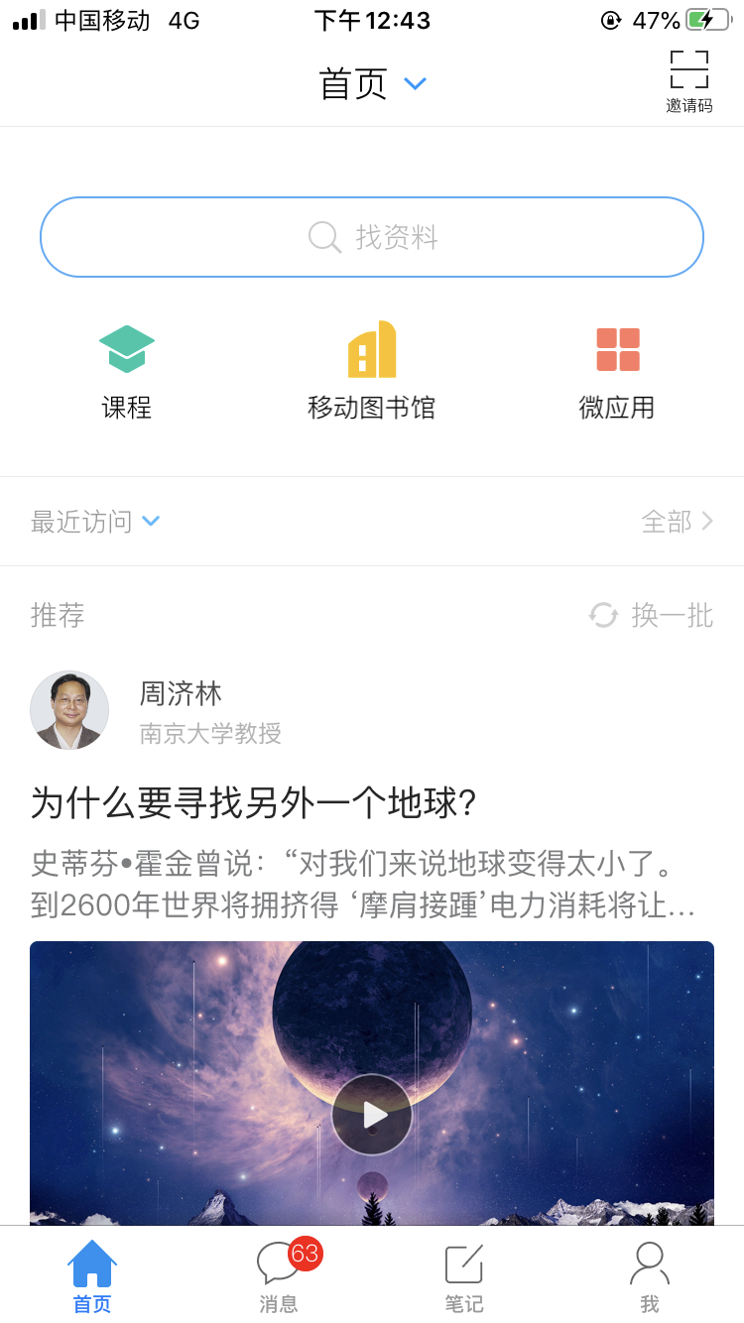
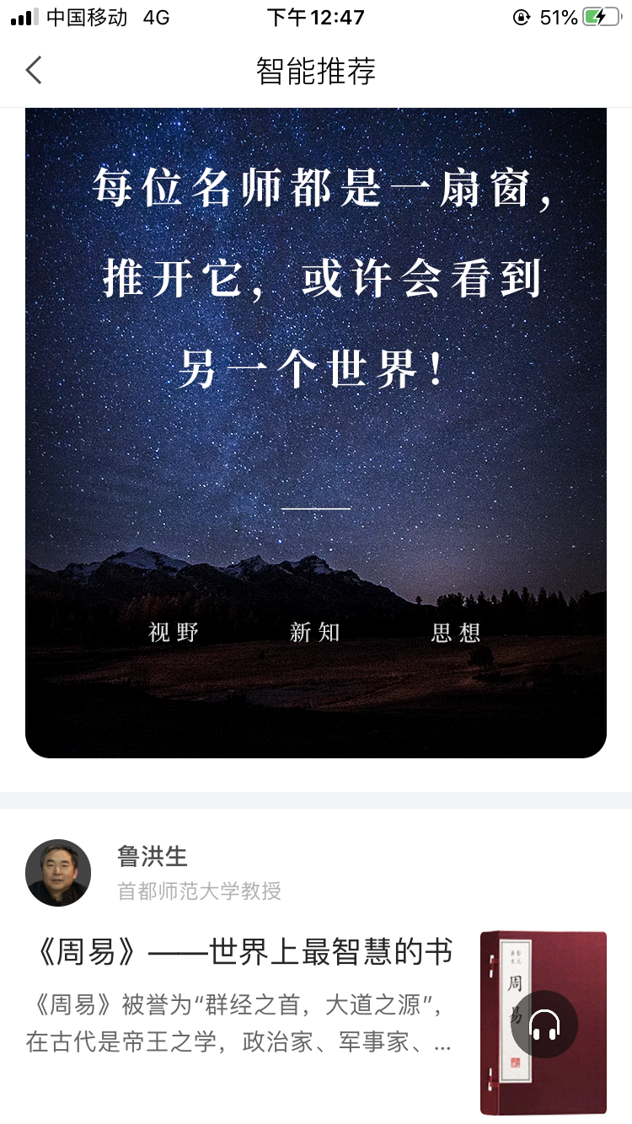
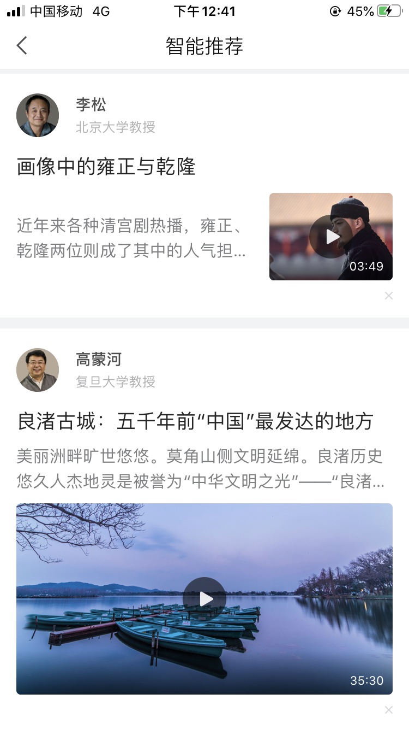
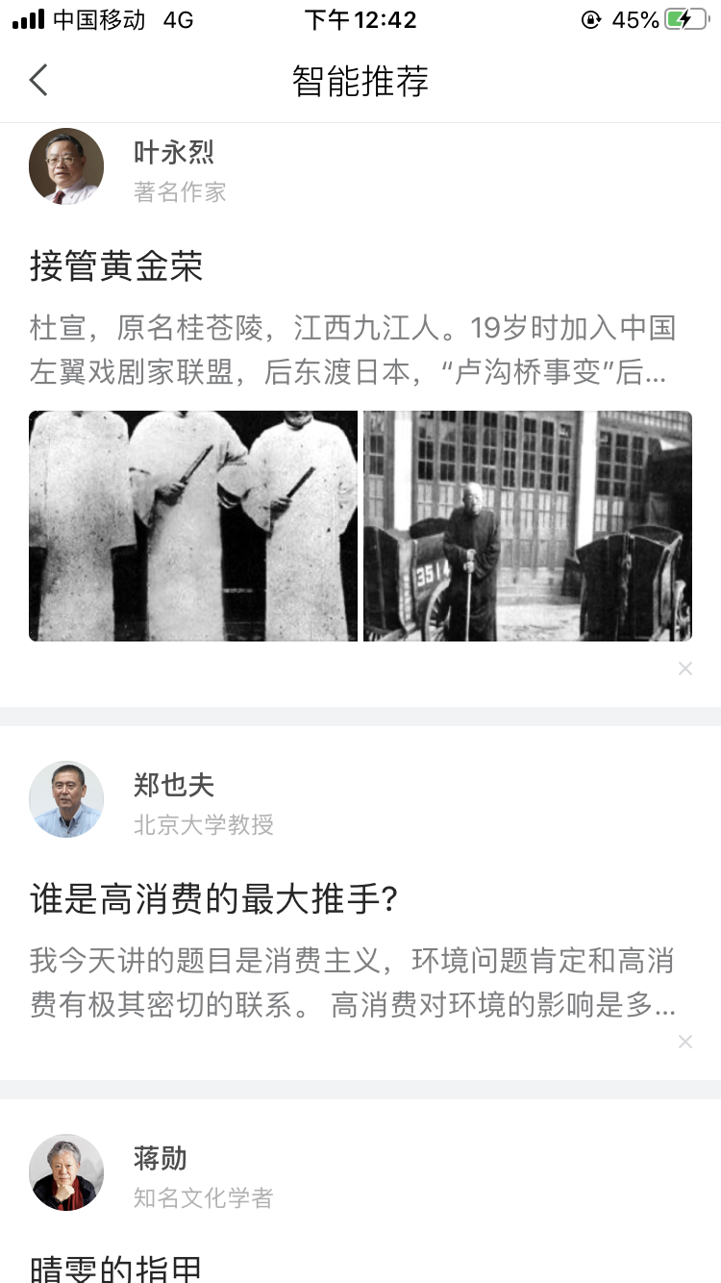
智能推荐
Notes:
智能推荐，学习通首页将开放给图书馆，不管学生上课还是使用图书馆资源，在首页都可以看到移动图书馆入口和基于我们移动图书馆资源的智能推荐，将大大提高我们资源的利用率。

Slide 42
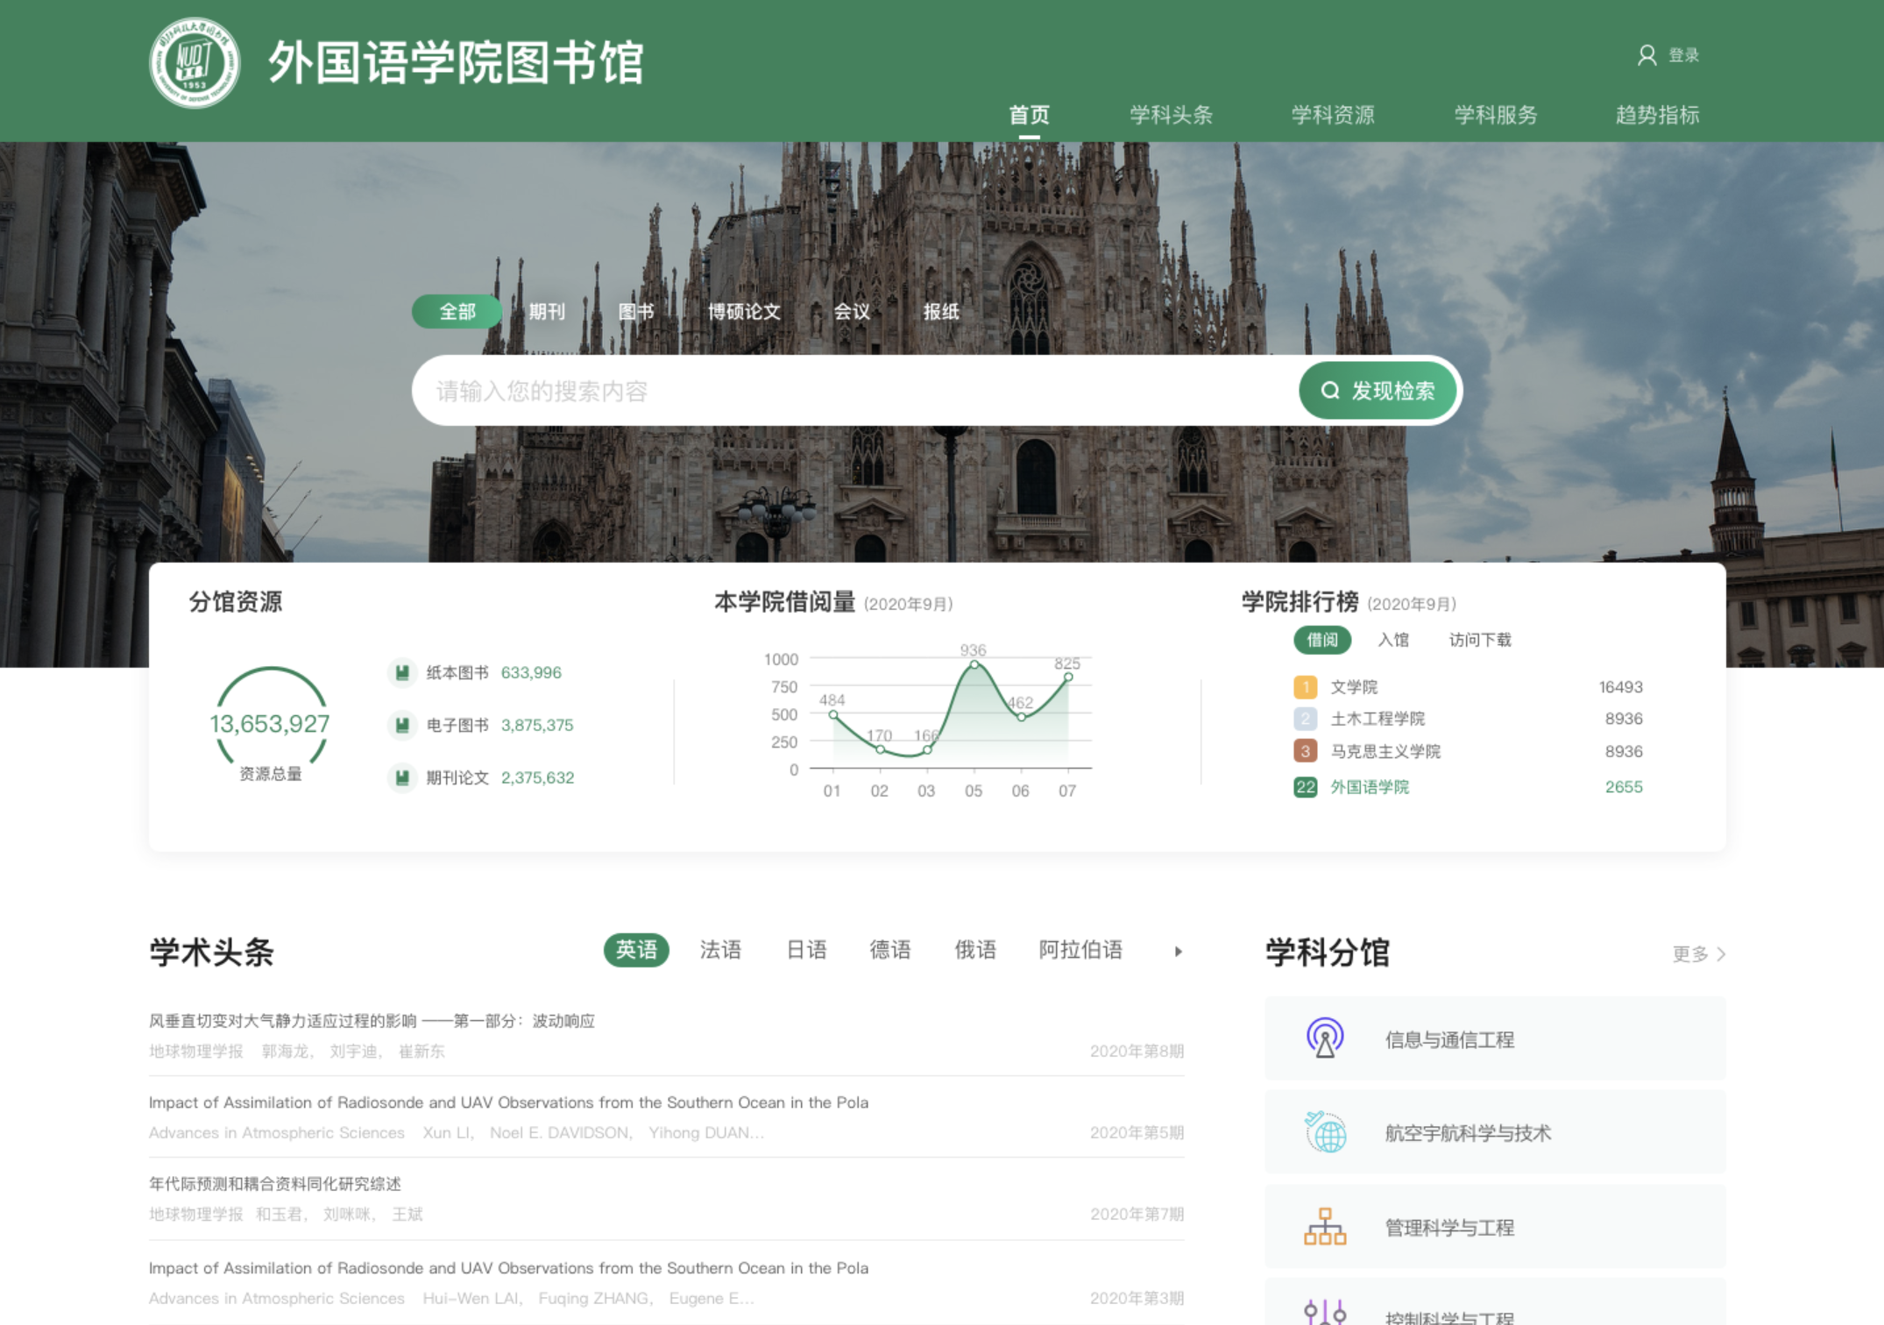
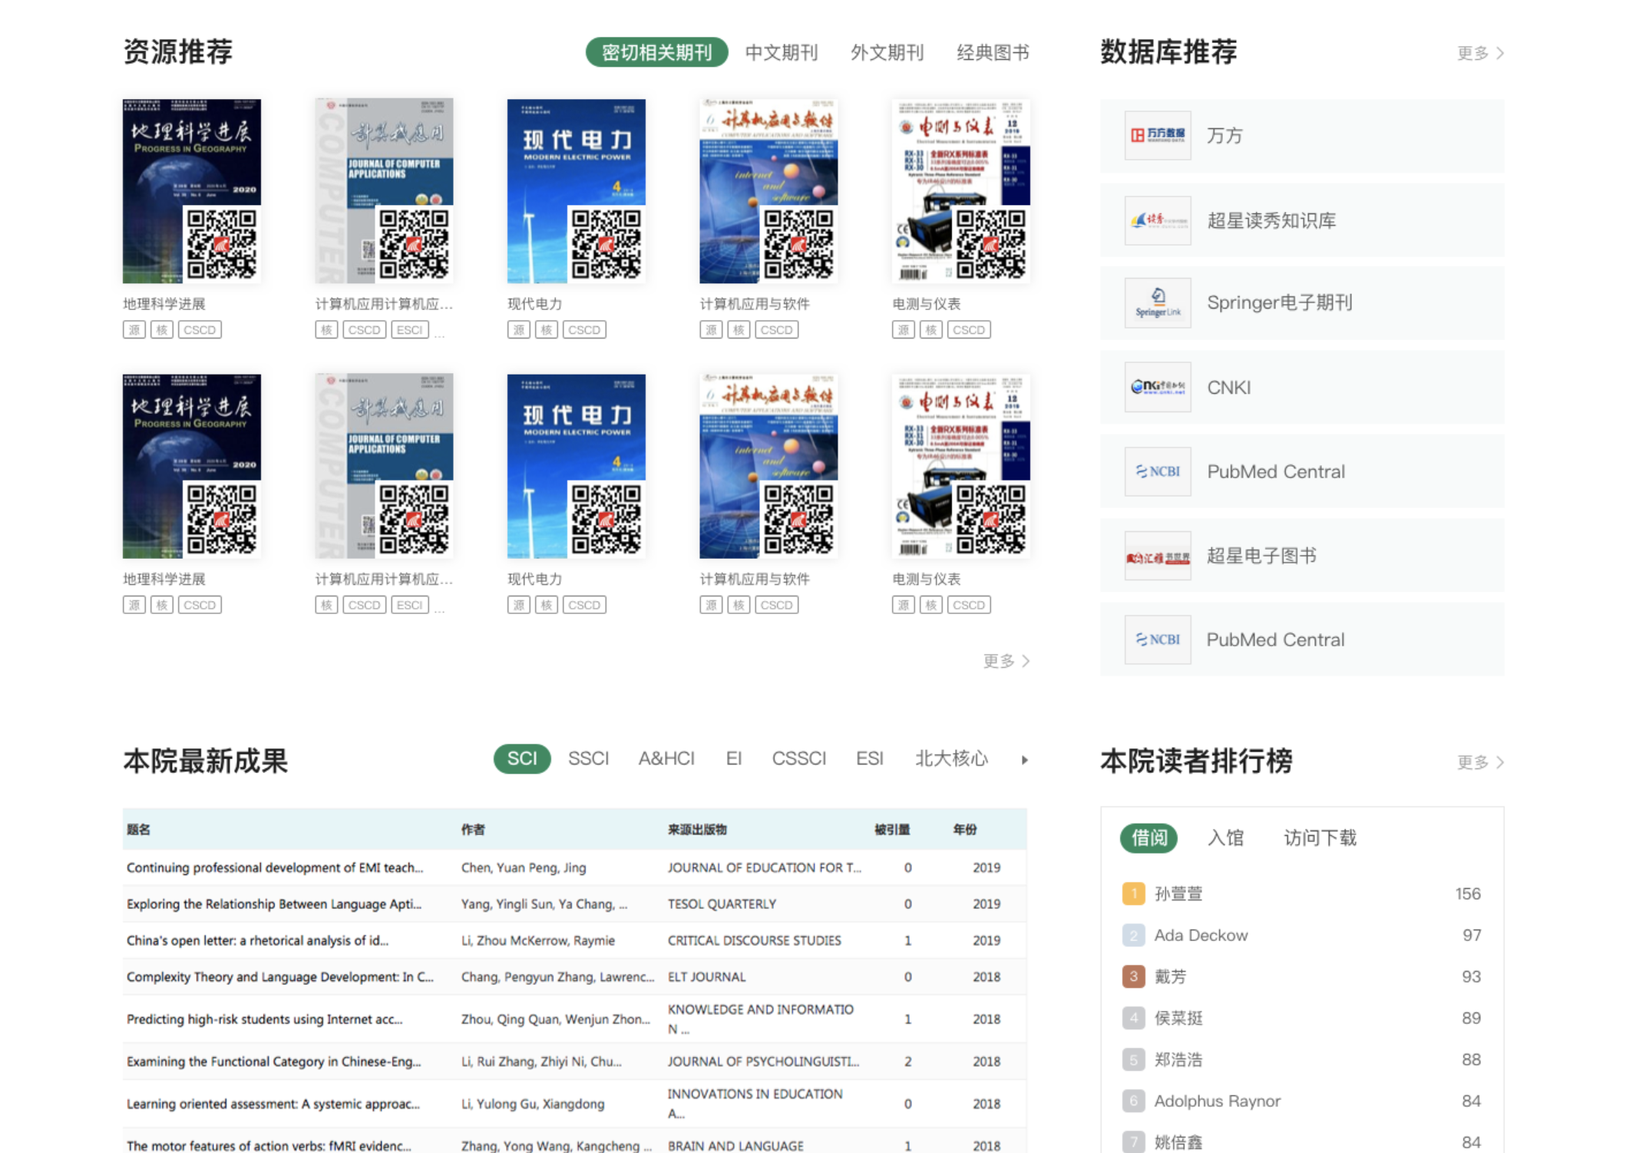
学院数字分馆
Notes:
同样基于对图书、期刊、文章、学者的分析，也可以支撑我们学科分馆的建设，比如这个学科最新的动态、最优质的期刊、最经典的图书、最新的成果文章、最有影响力的学者等等，都可以通过数据分析推荐出来，支撑我们学科分馆的建设。
叶老师：​一流学科的建设首先需要掌握世界范围内最权威、最前沿的学科发展动态。利用中央知识库超过10亿条元数据和内嵌的国内外权威期刊词表、图书期刊引文数据，我们就可以通过大数据分析和数据挖掘技术，实时跟踪这个学科最重要期刊、学位论文的最新成果，并第一时间把每种期刊最新一期论文清单推送到这个学科的“学科前沿”栏目，读者每次登录和刷新就会看到自己最关心的最新学术动态，就像学术头条一样的体验，“不搜即得”的智慧服务成为现实。这样的智能推荐服务质量和跟踪效率都是以往学科馆员靠人力进行的学科专题推送服务无法达到的。

Slide 43
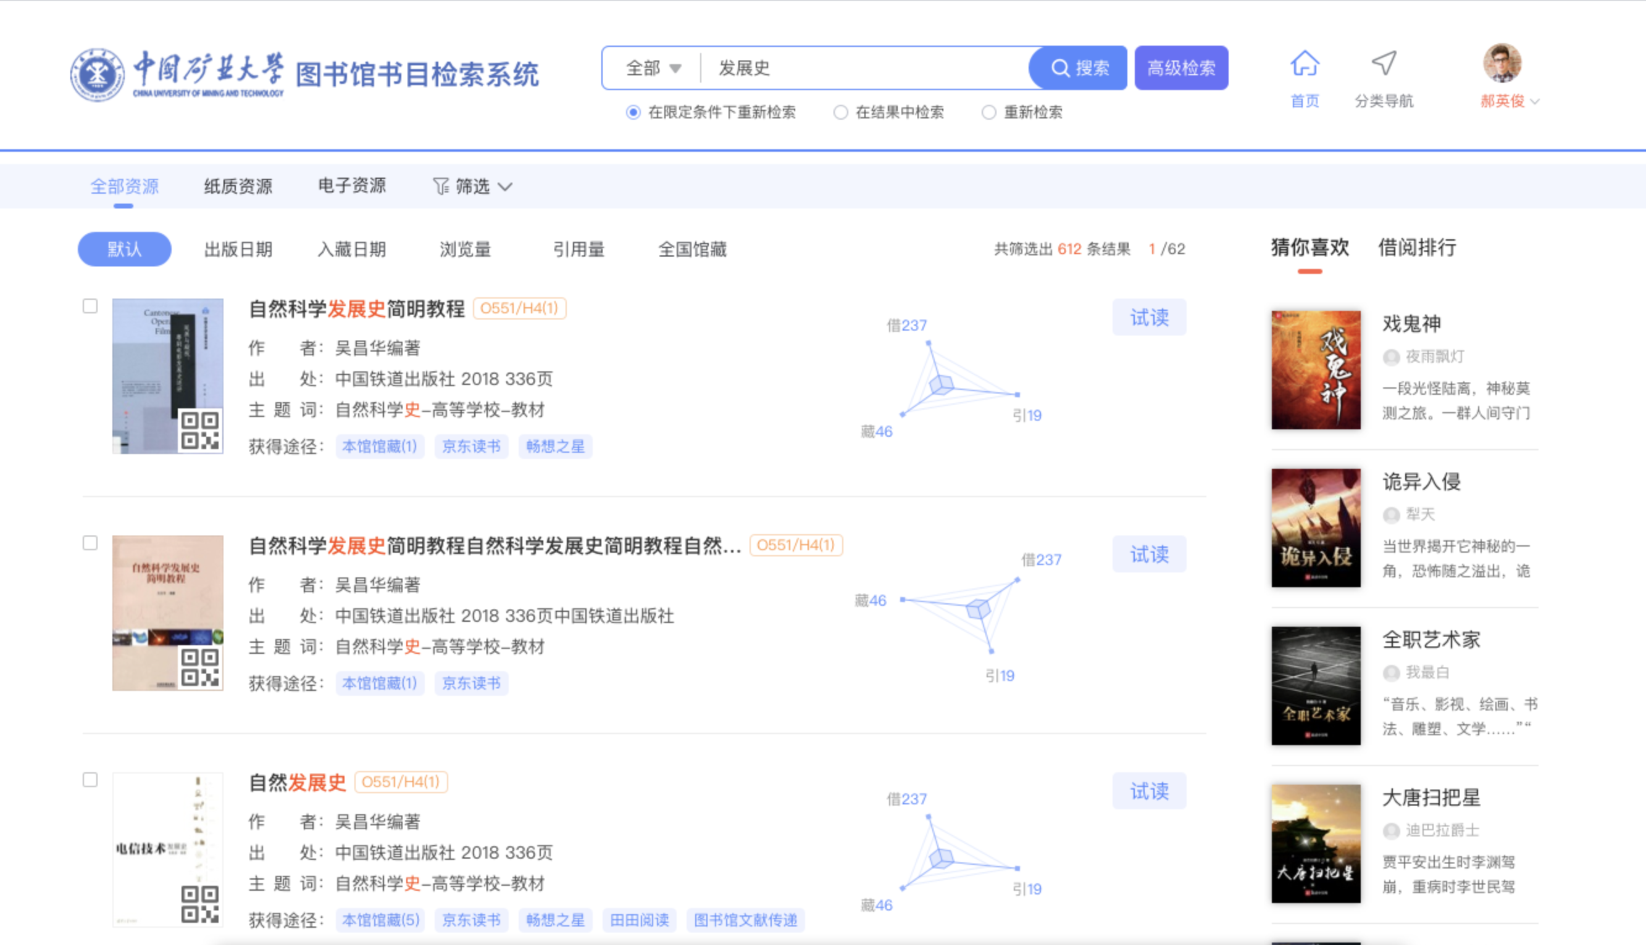
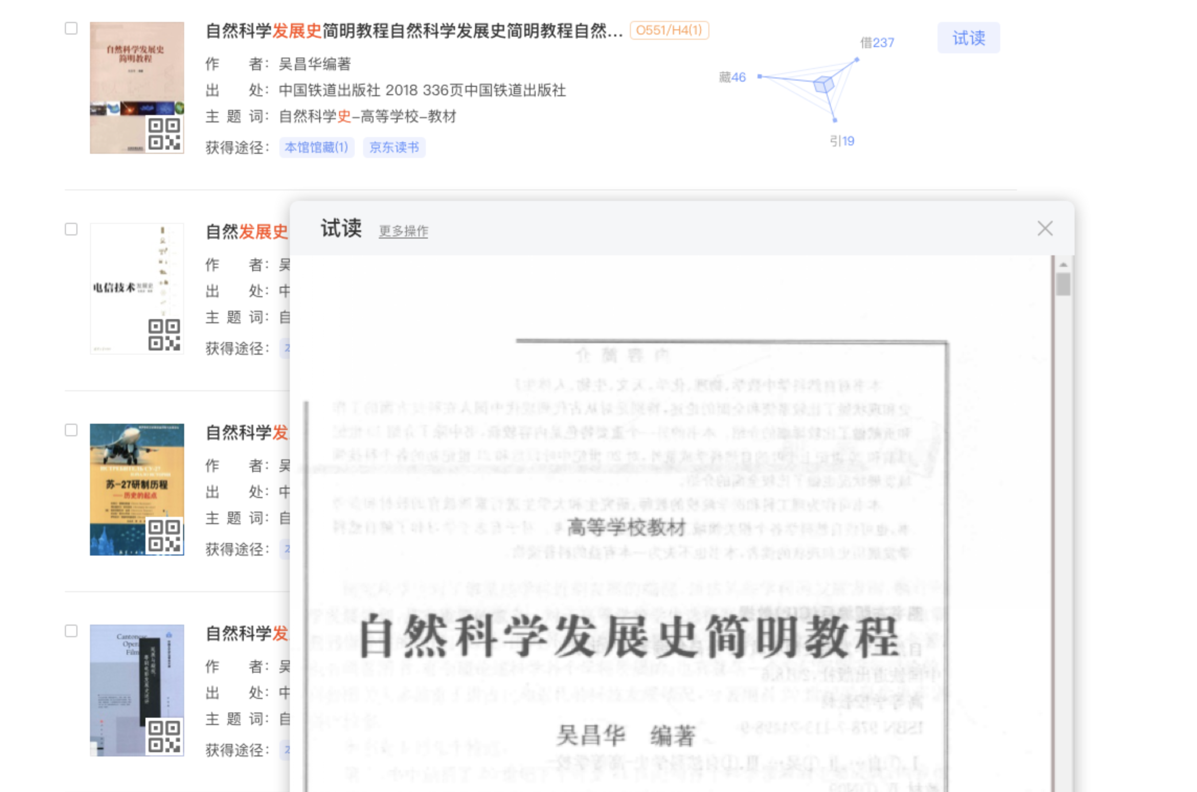
纸电统一检索OPAC
Notes:
智能推荐，学习通首页将开放给图书馆，不管学生上课还是使用图书馆资源，在首页都可以看到移动图书馆入口和基于我们移动图书馆资源的智能推荐，将大大提高我们资源的利用率。

Slide 44
微服务架构，打造开放、自主、可生长的智慧图书馆管理平台
数据驱动，让管理更智慧，让服务更智慧
全终端配置，搭建全场景、一体化的图书馆服务体系
Notes:
所以概括一下，智慧图书馆、第三代图书馆，有三大特点：首先，微服务架构，是从封闭到开放的一个变革，帮助图书馆打造开放、自主、可生长的智慧图书馆管理平台；其次，数据驱动，依托数据驱动决策与服务，让我们的管理更智慧、服务更智慧；第三，全终端配置，把一个应用配置到多个终端上，帮助。。。

Slide 45

谢谢！
Thank You

